Slide 1
3 R als ontwikkelingsspoor?
Retention, Recharge en Re-use van water
Seminar Waterplatform D1570 Soest 10 April 2014 Presentatie Maarten Onneweer, RAIN foundation Amsterdam

Slide 2
Achtergronden van water problematiek in droge gebieden van Afrika
Voorbeelden uit Kenia

Slide 3
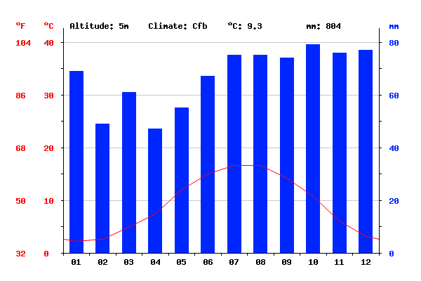
Regenval (Utrecht) 790 mm per jaar
Maandelijks gemiddelde maximaal 88 mm
Maandelijks gemiddelde minimaal
54 mm

Slide 4
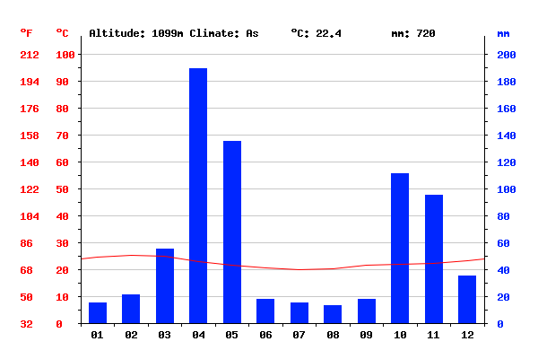
Regenval Kitui (Kenia) 720 mm per jaar
Maandelijks gemiddelde maximaal 190 mm
Maandelijks gemiddelde minimaal
15 mm

Slide 5
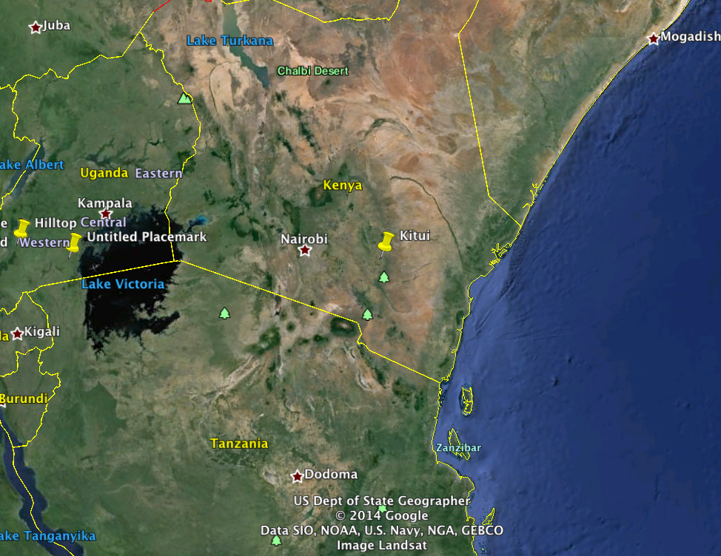

Slide 6
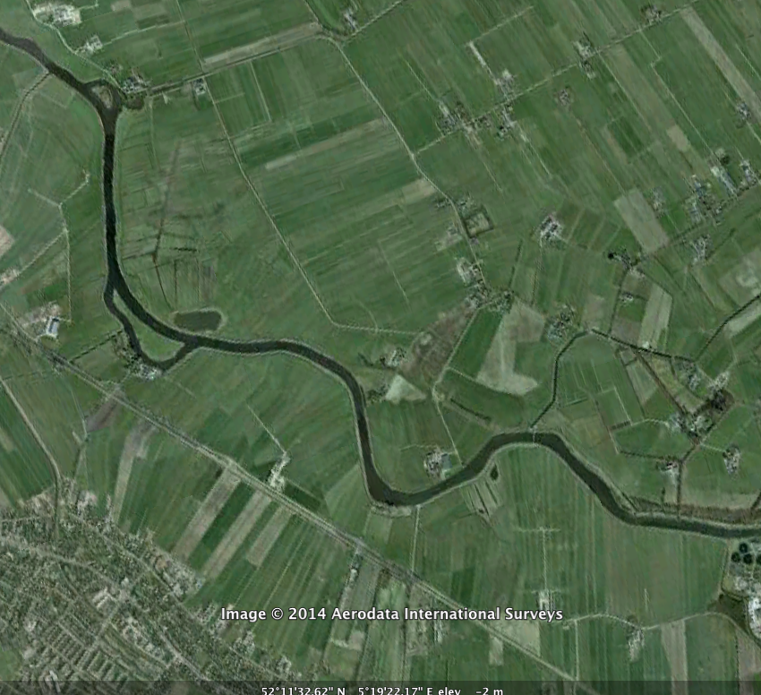
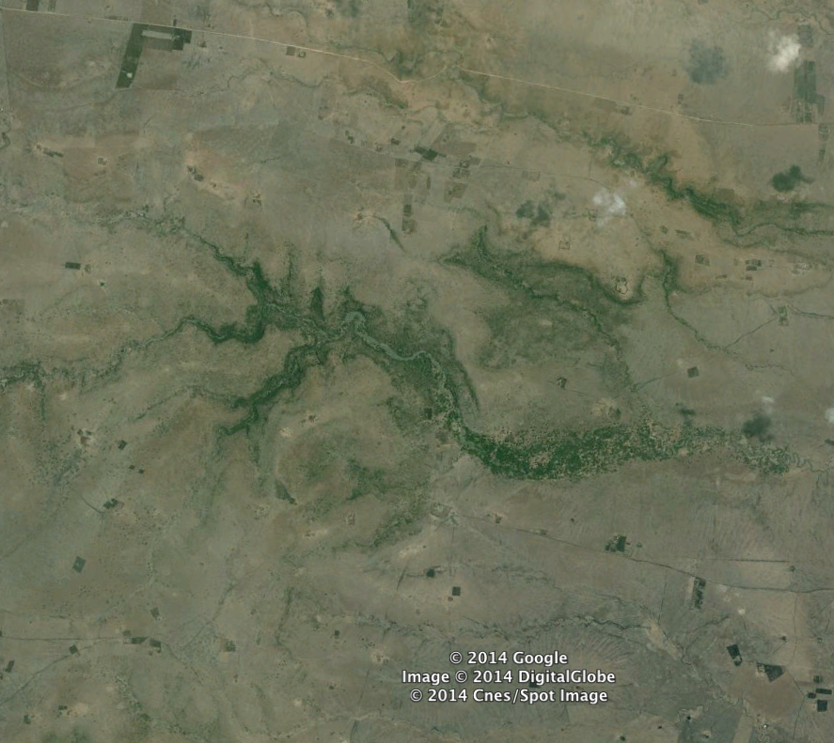
Water in het land in Utrecht en in Kitui

Slide 7
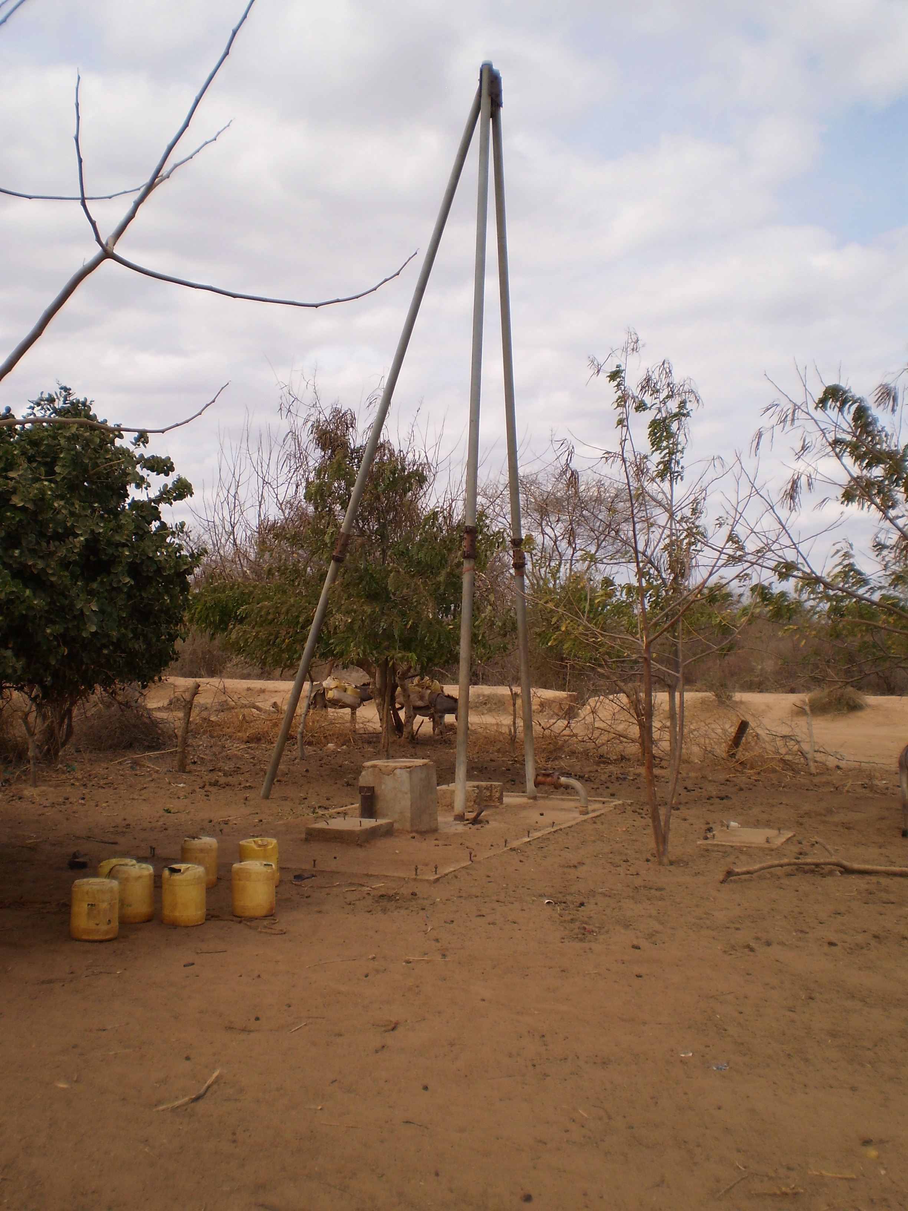
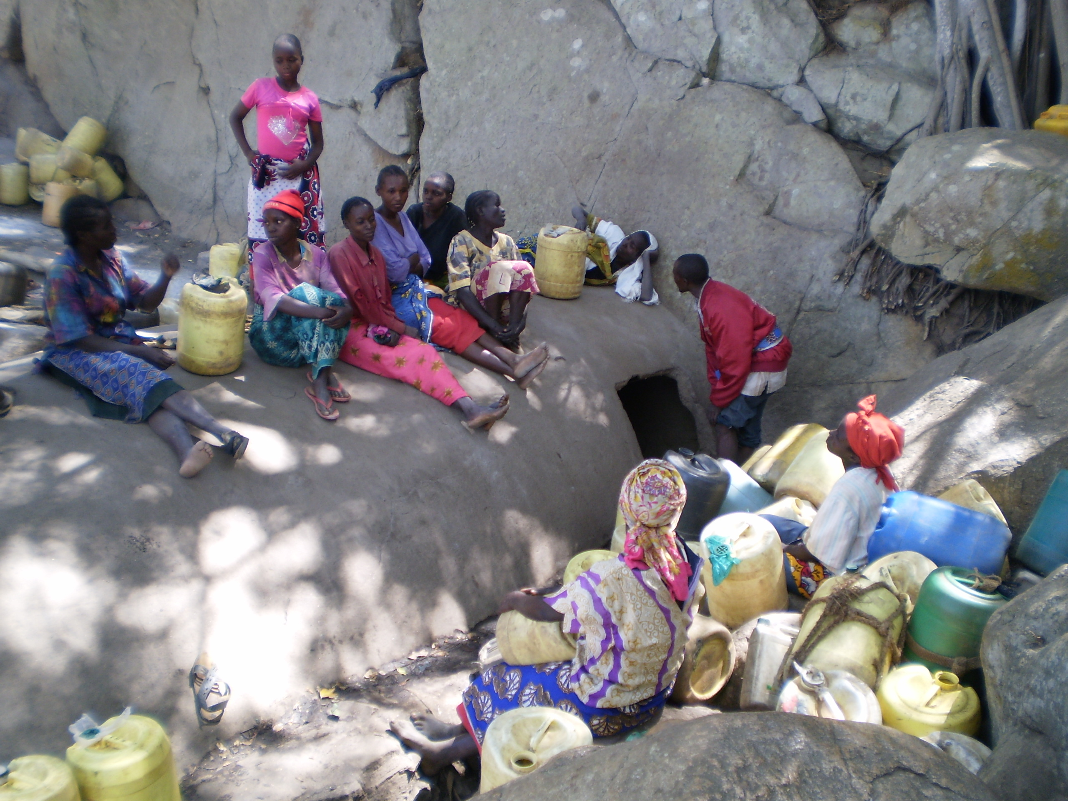
Waterproblematiek in Kitui
Seizoensgebonden regen met sterke pieken en dalen.
    Grillig neerslag patroon door:
        klimaat verschuivingen,
        veranderend landgebruik (houtskool)
Gevolgen voor water beschikbaarheid
    Diep grondwater (toegang door boorputten)
        Onbetrouwbare formatie, saliniteit, fluoride, uitputting
    Ondiep grondwater
        Vaak alleen in de heuvels in de vorm van bronnen of diep in de rivier bedding

Slide 8
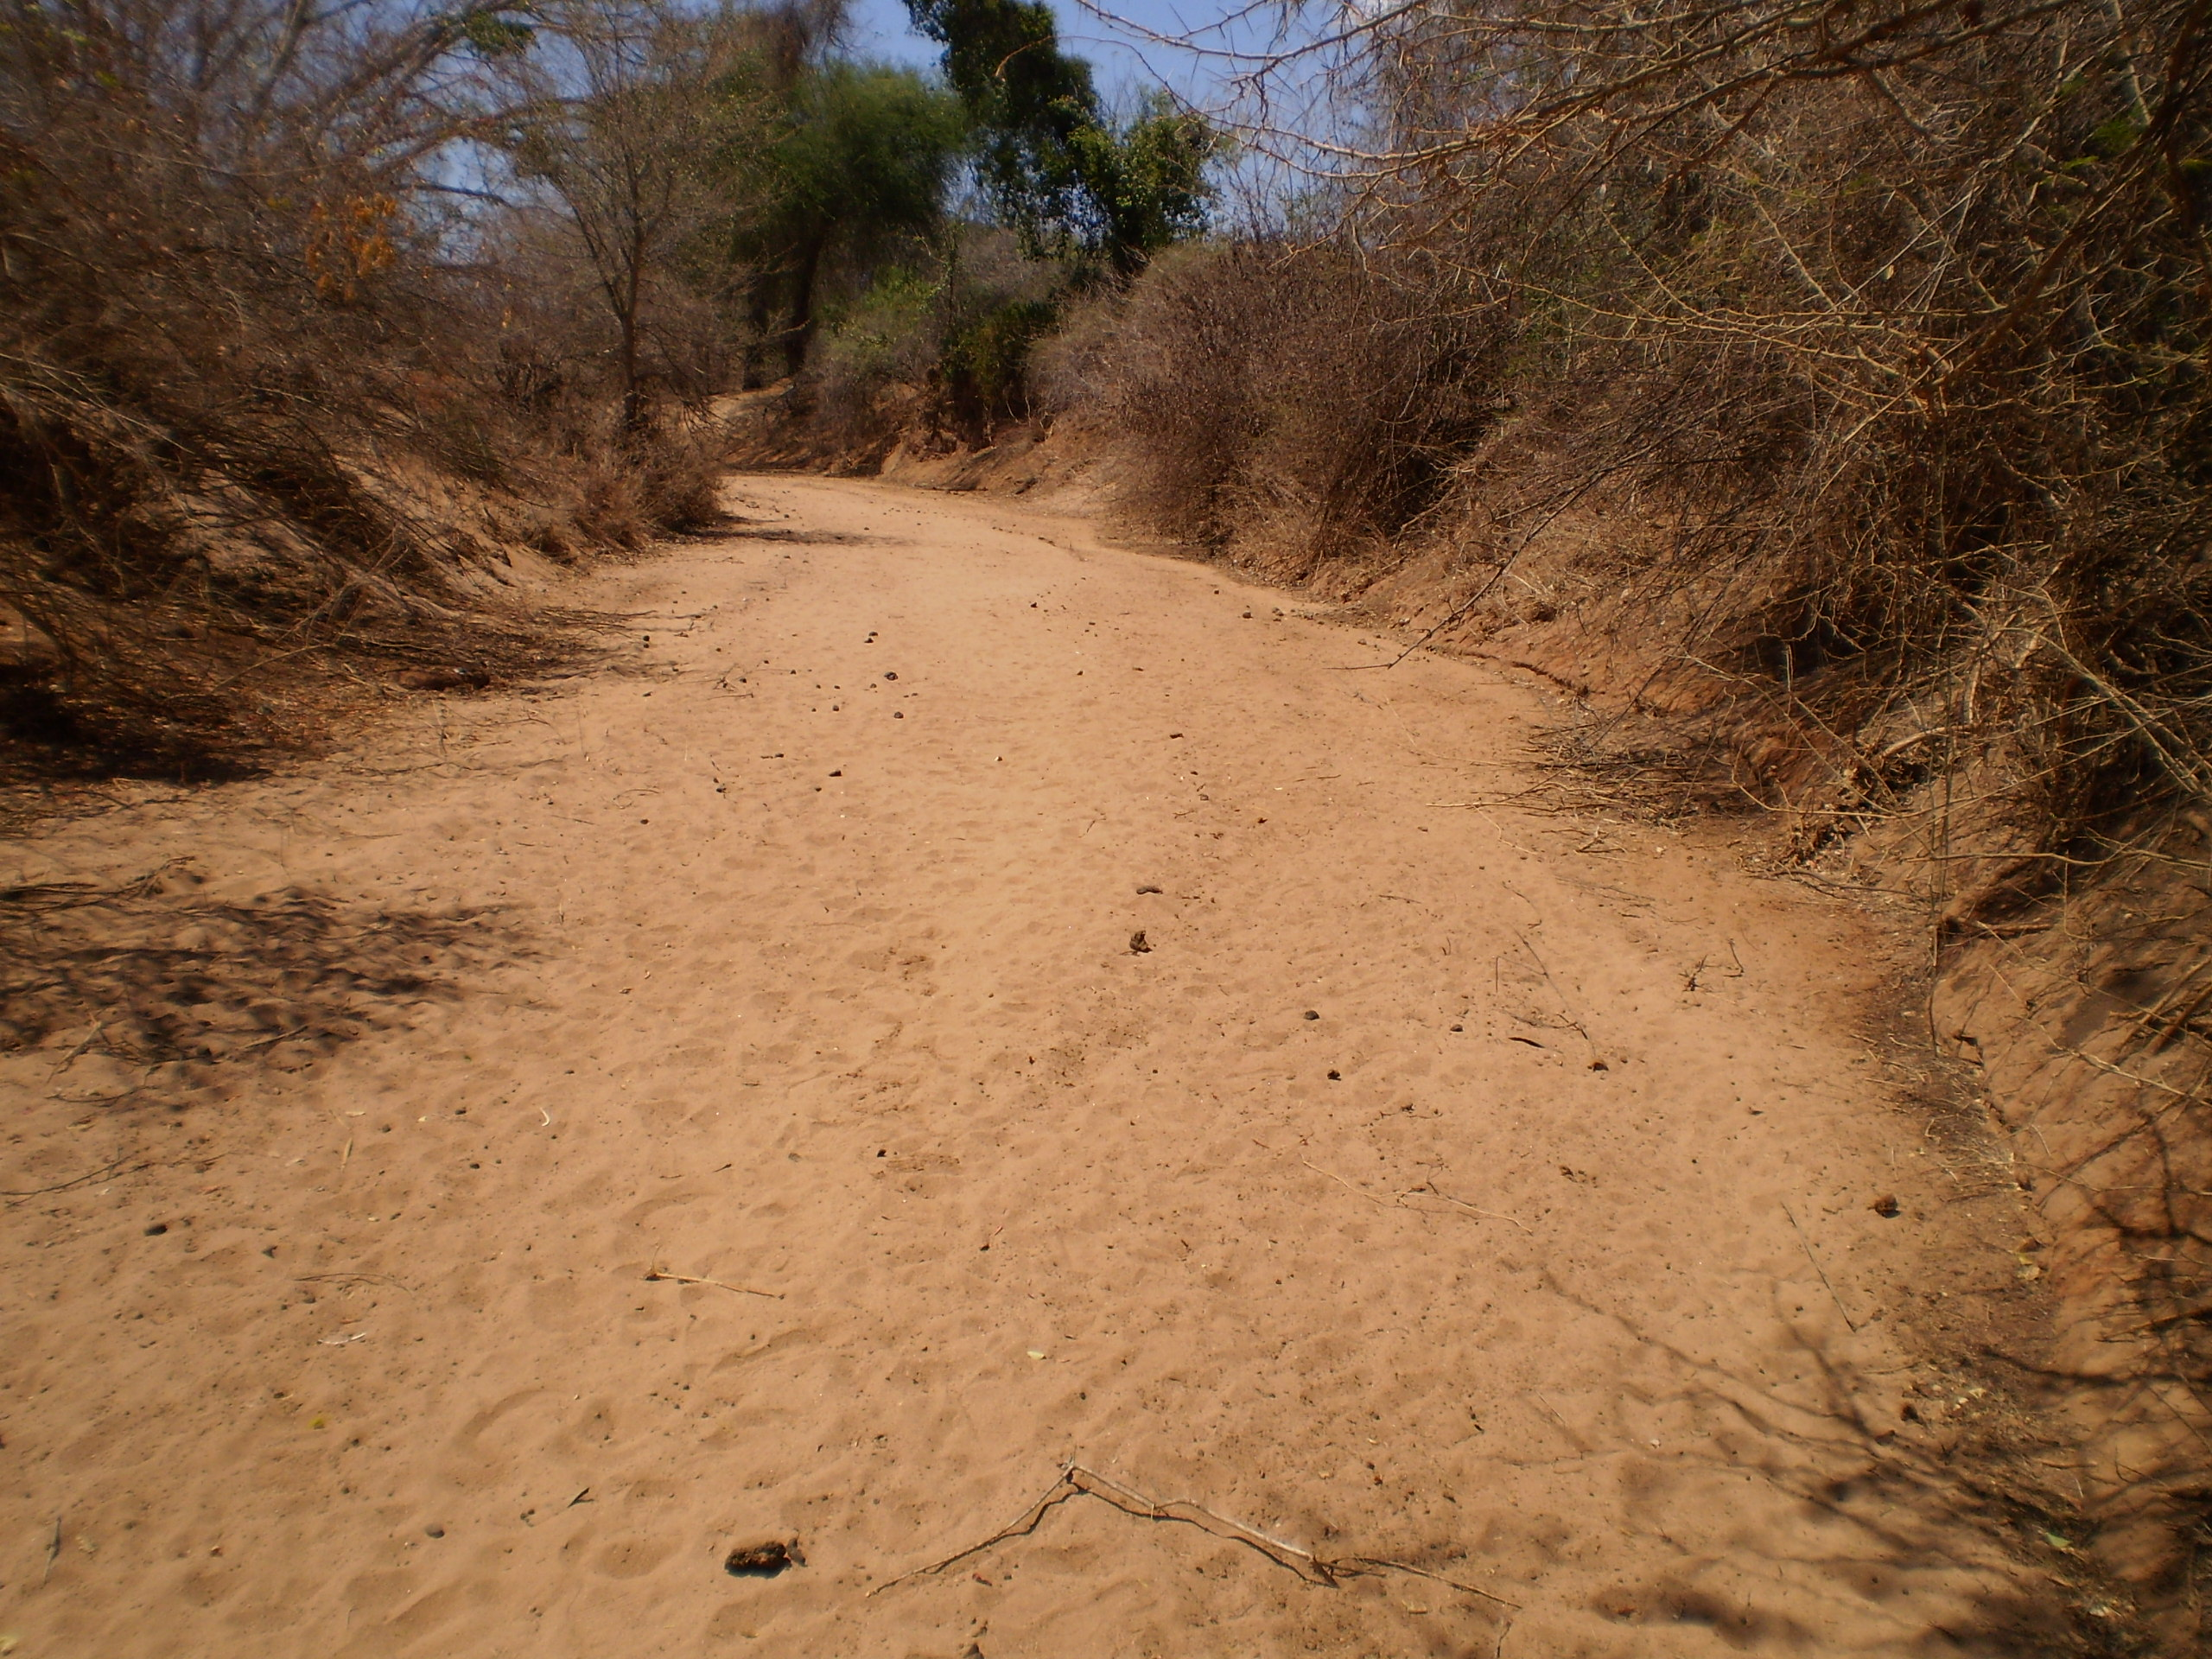
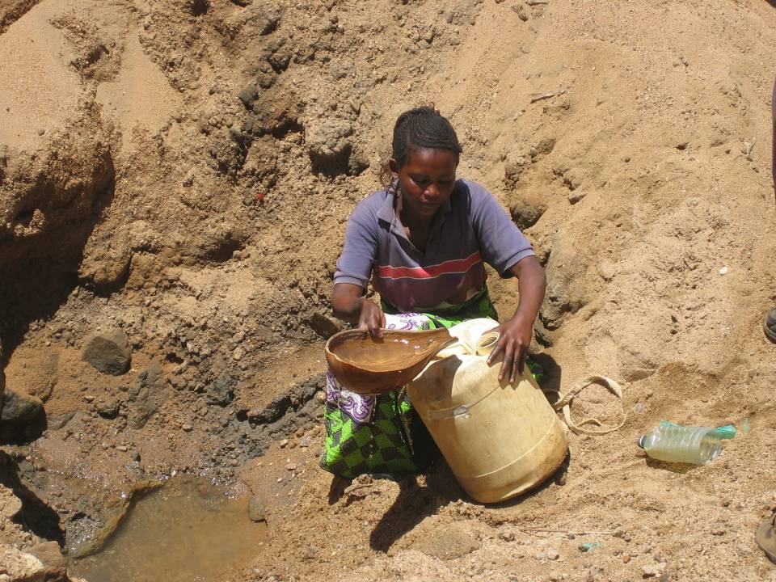
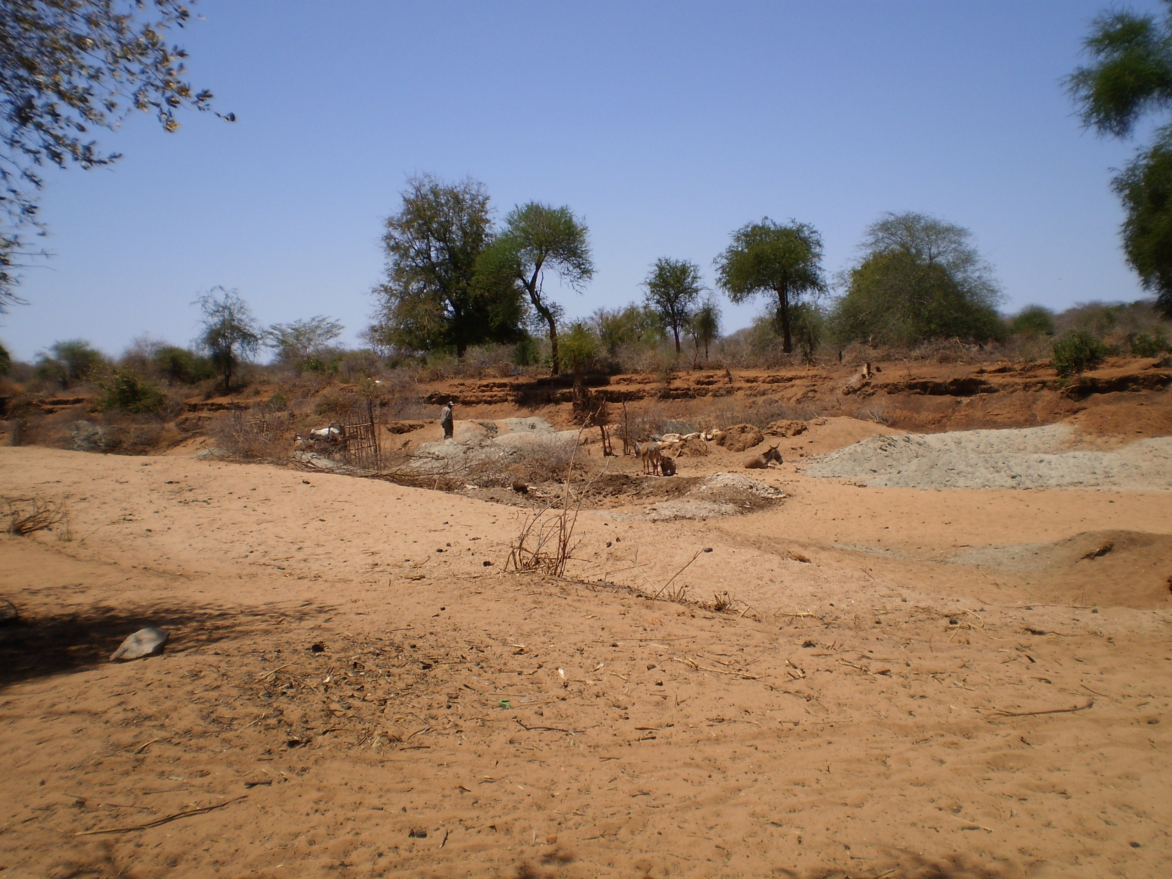
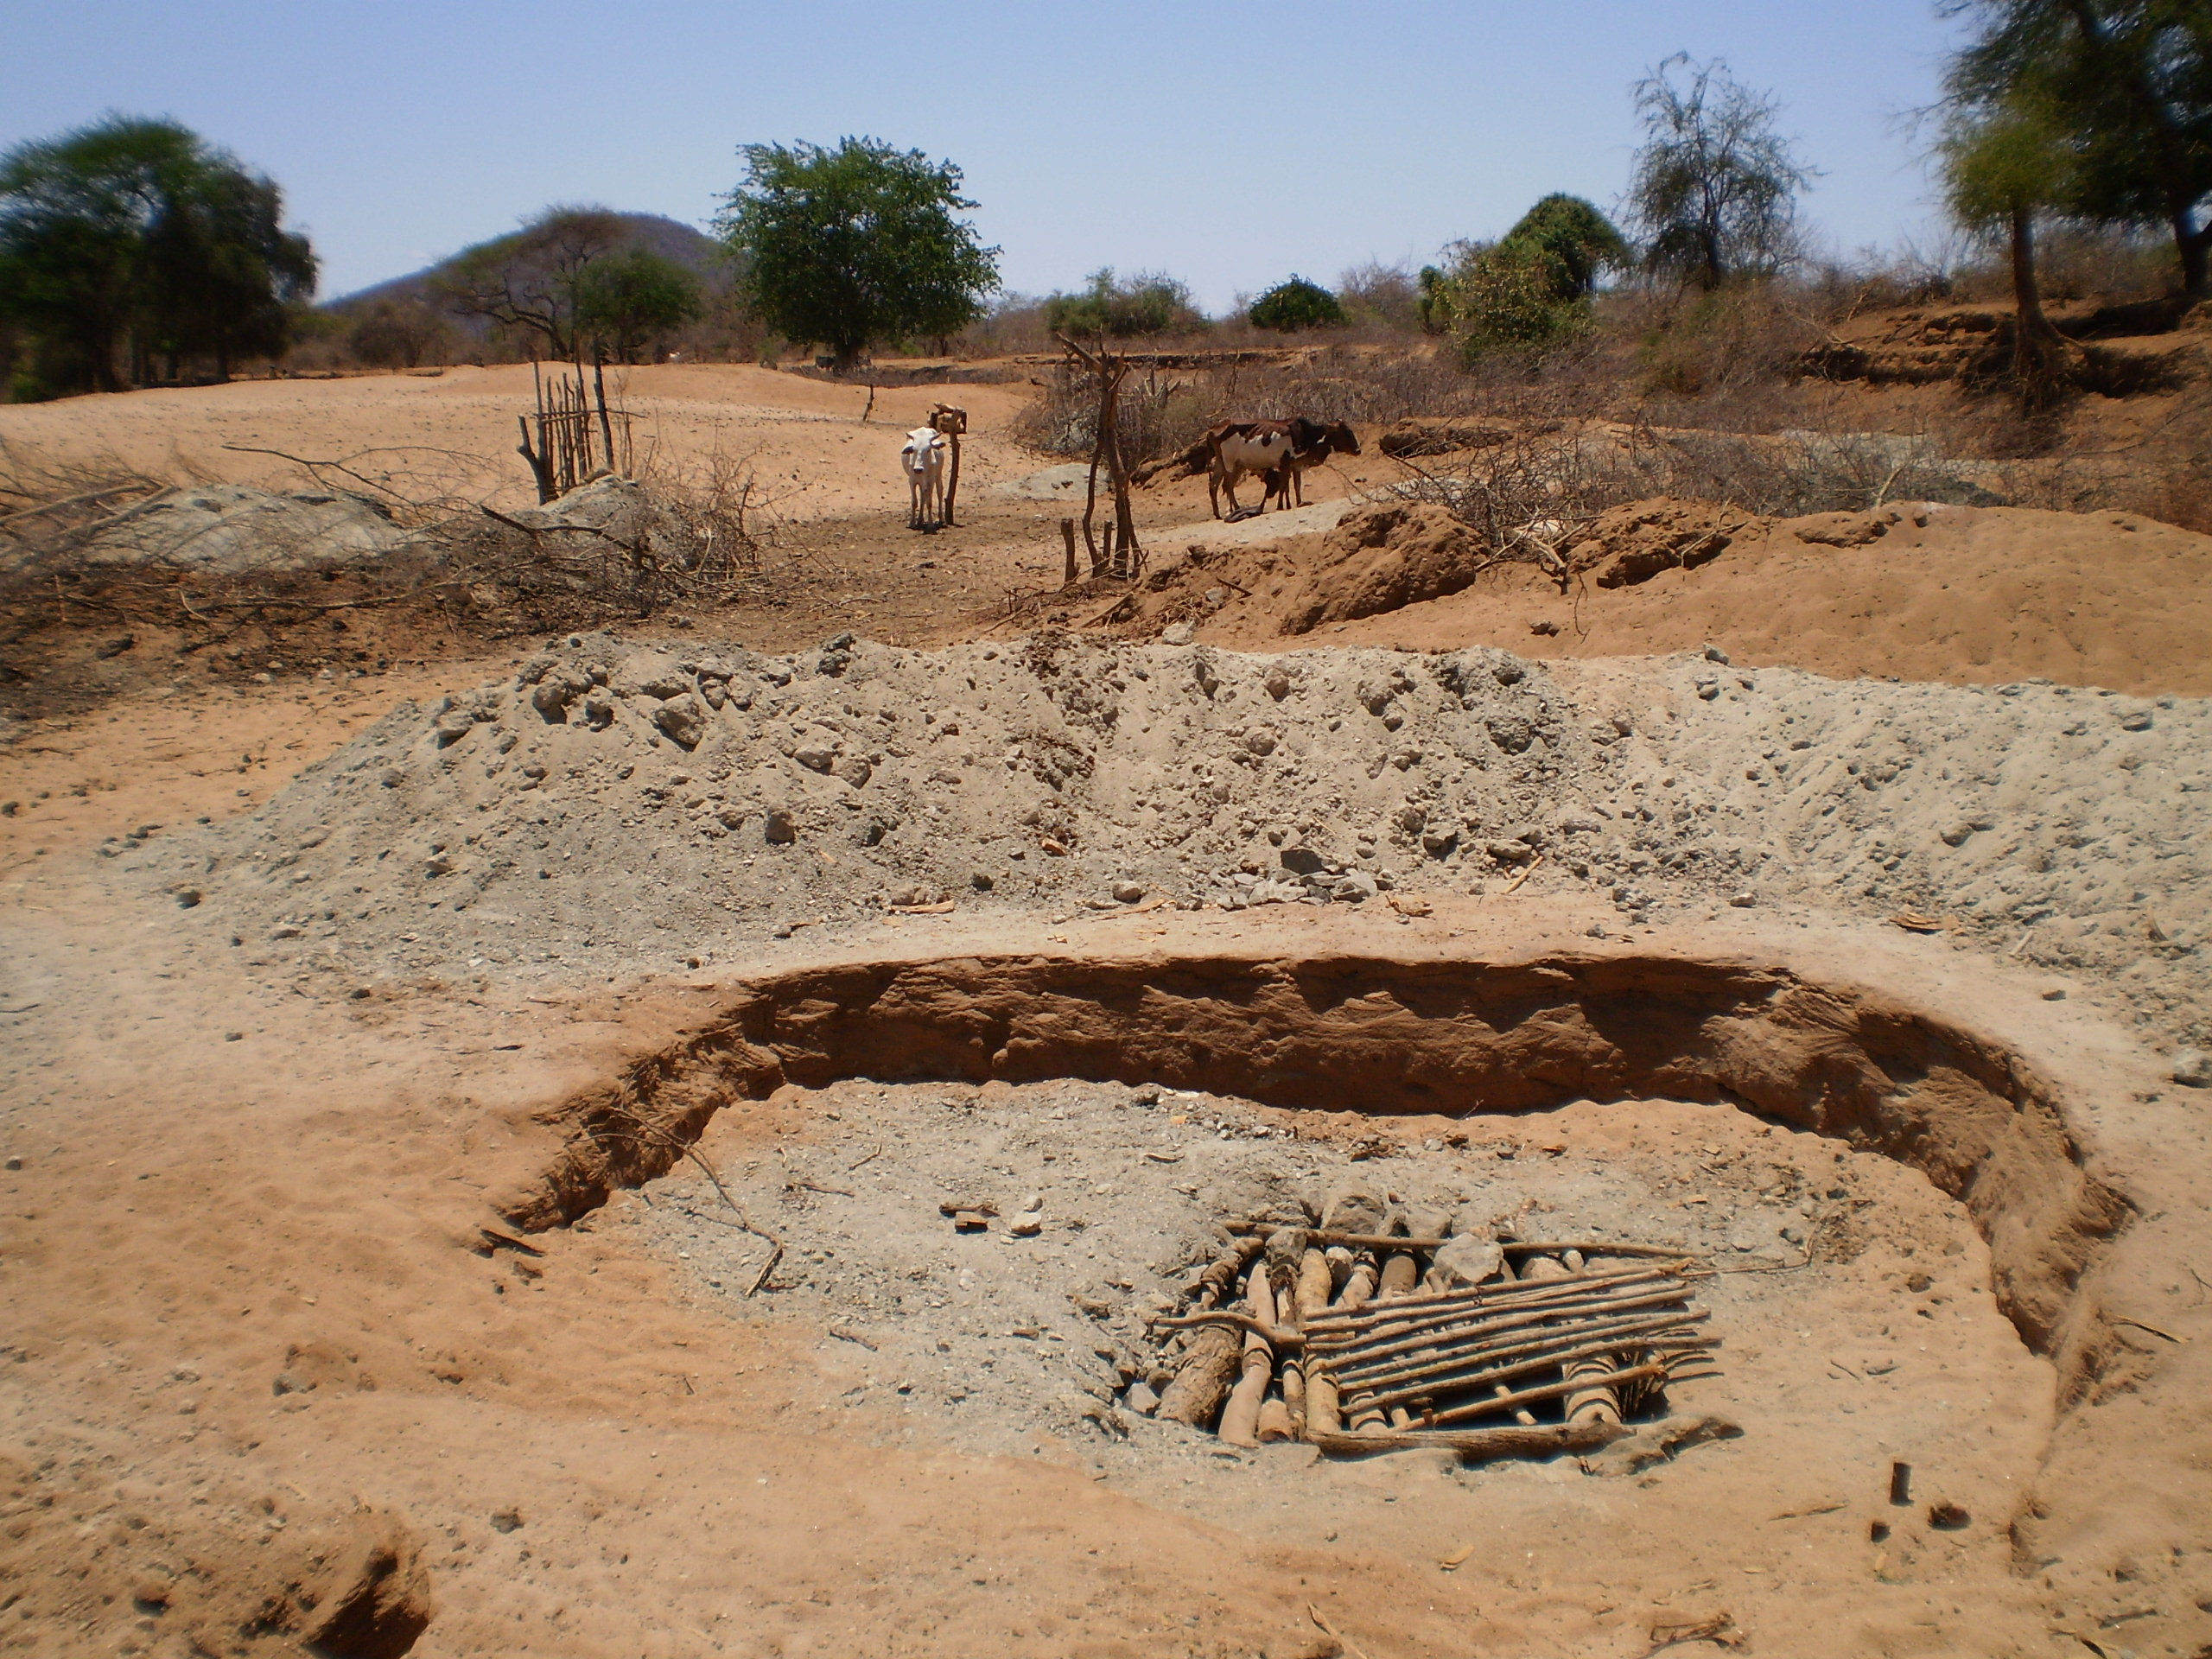
Ondiep grondwater in rivierbeddingen

Slide 9
3R
Retention (opslag)
Recharge (inzijging)
Re-use (hergebruik)

Slide 10
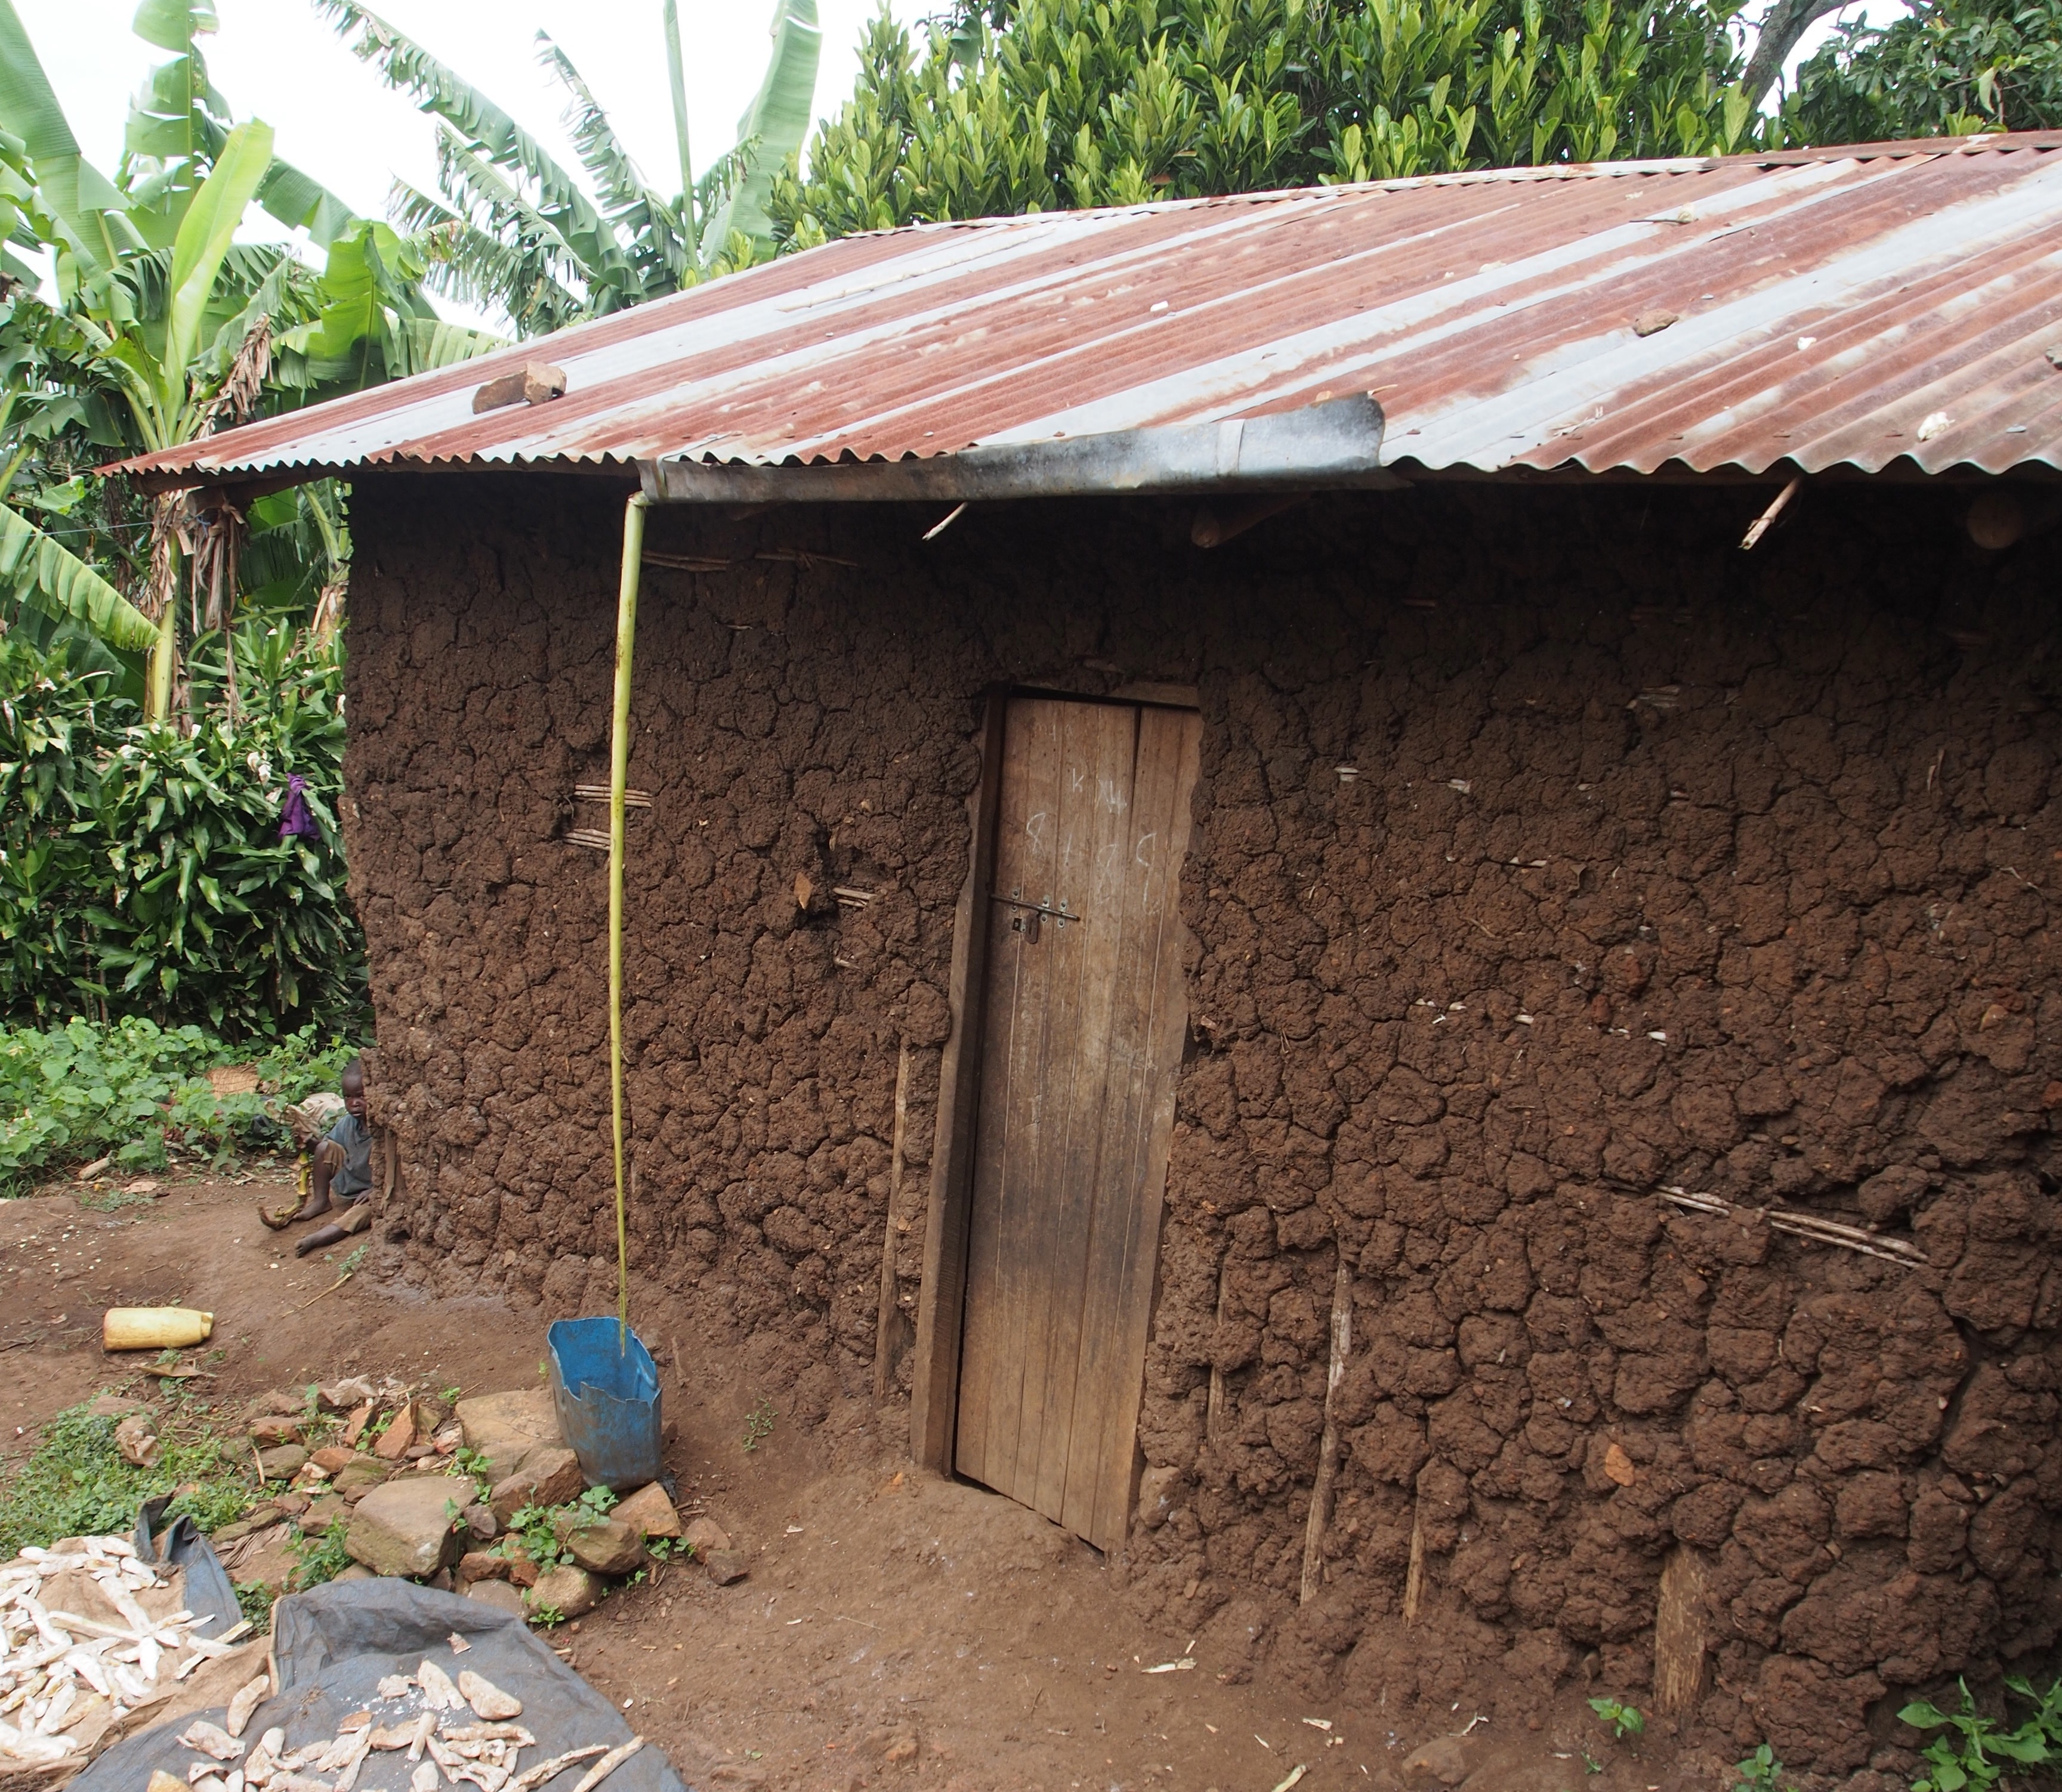
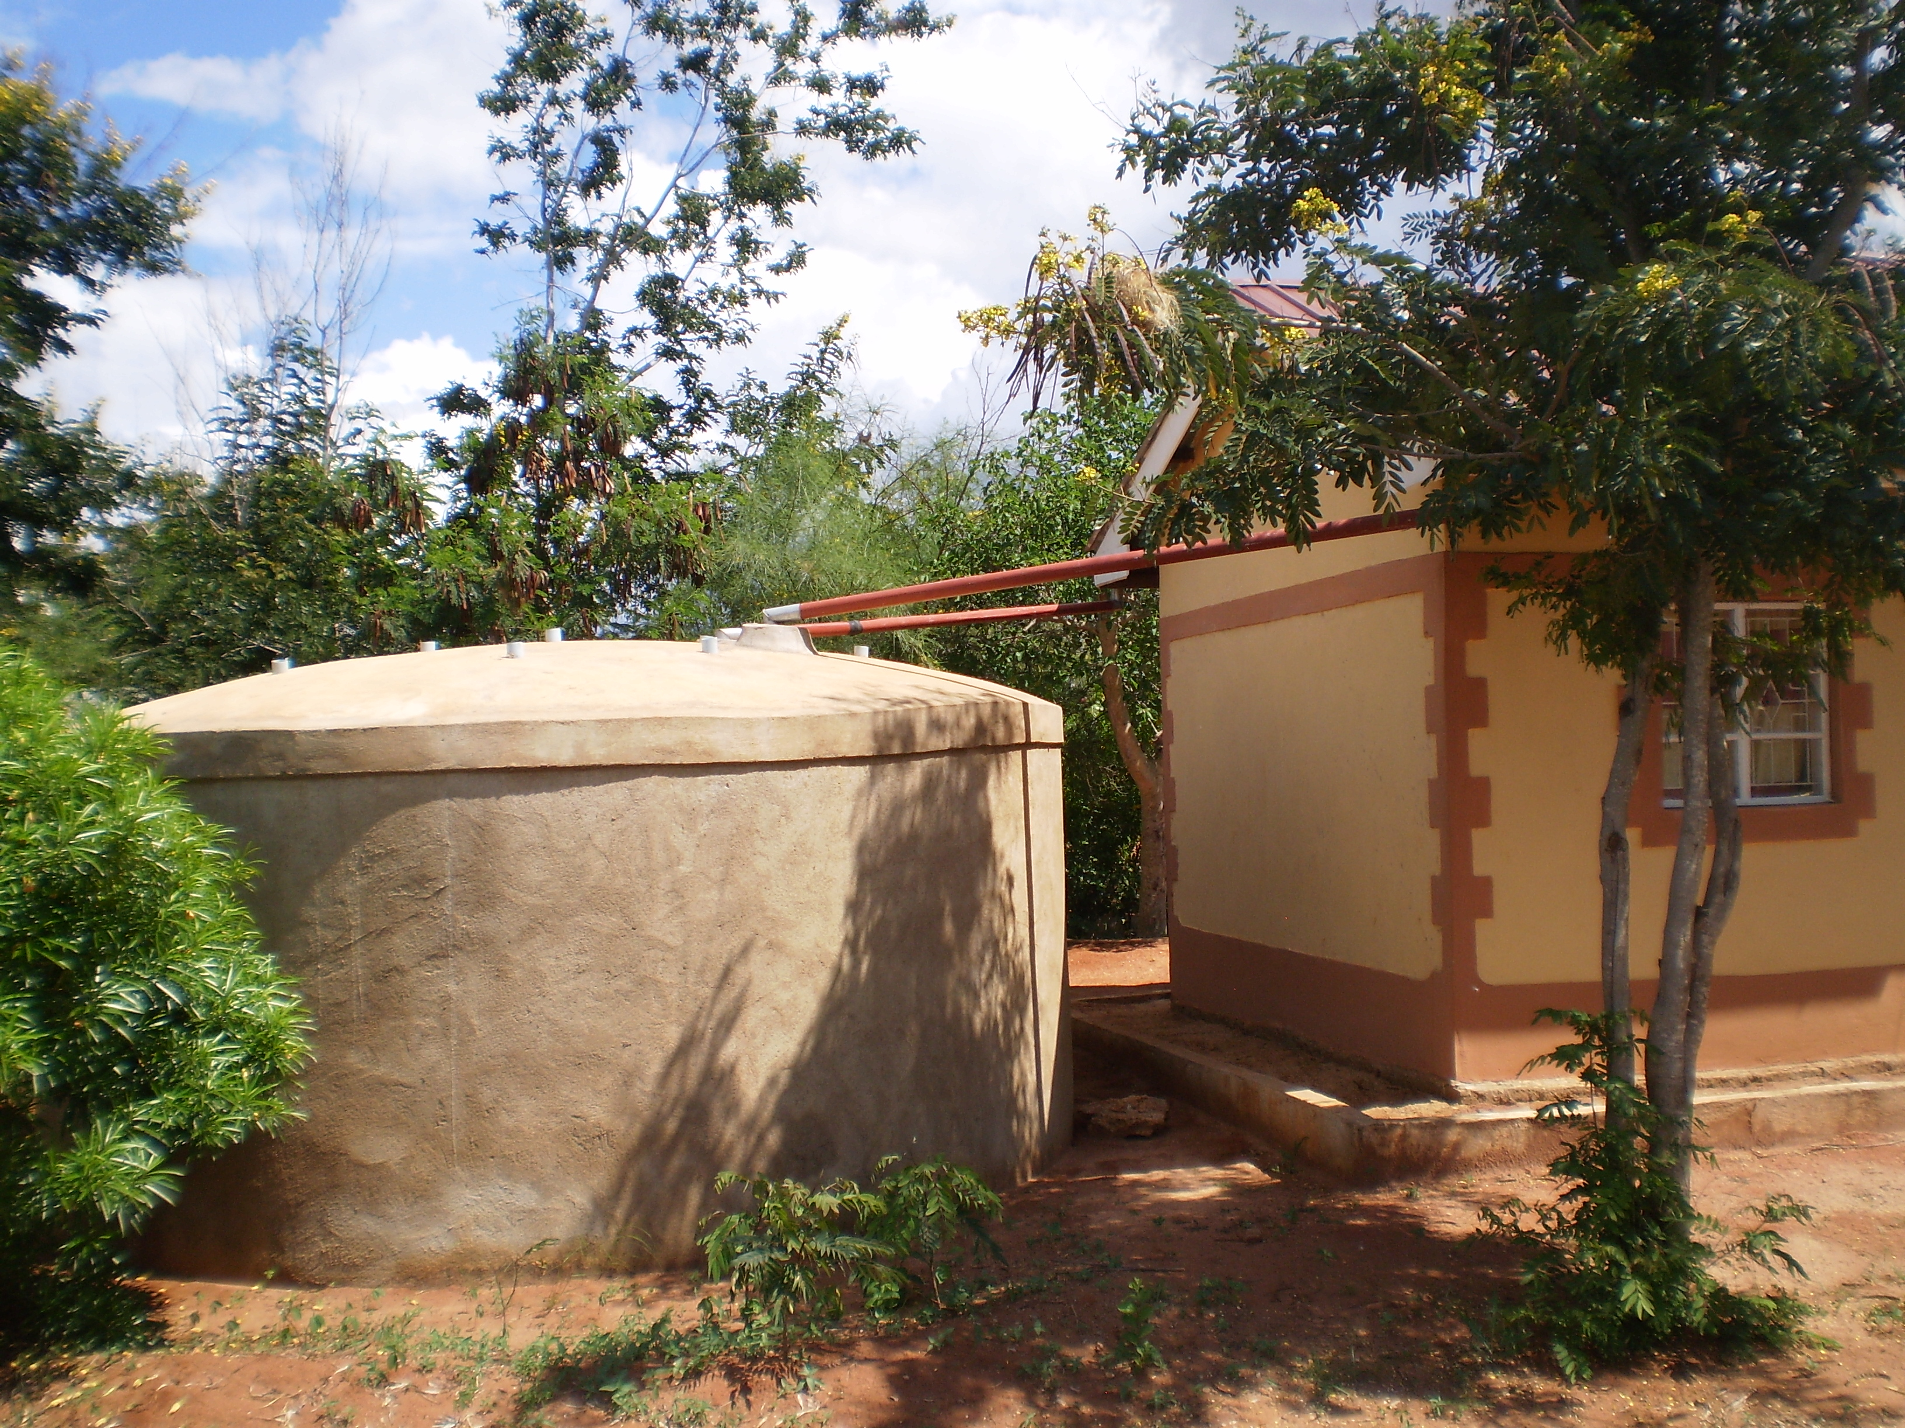
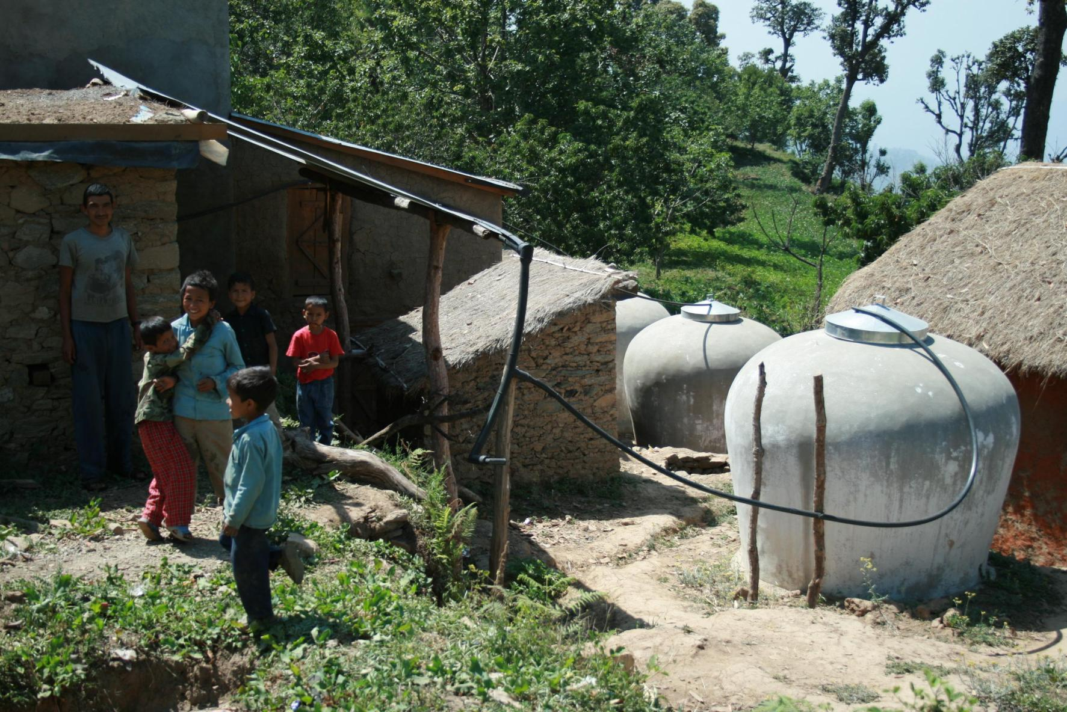
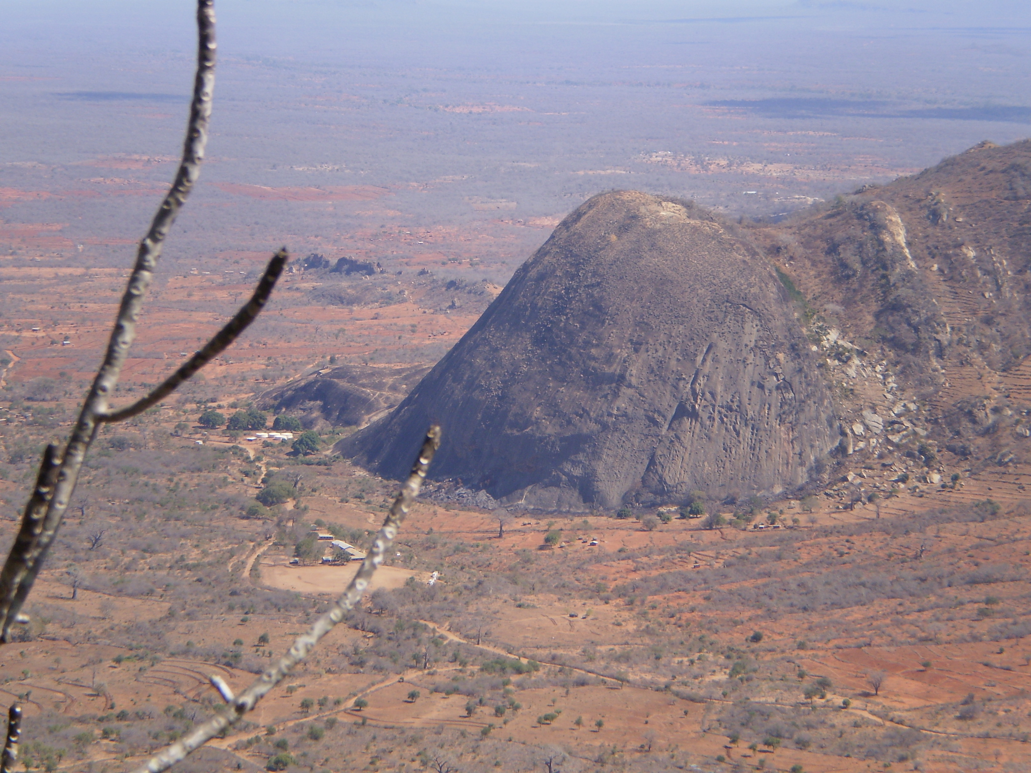
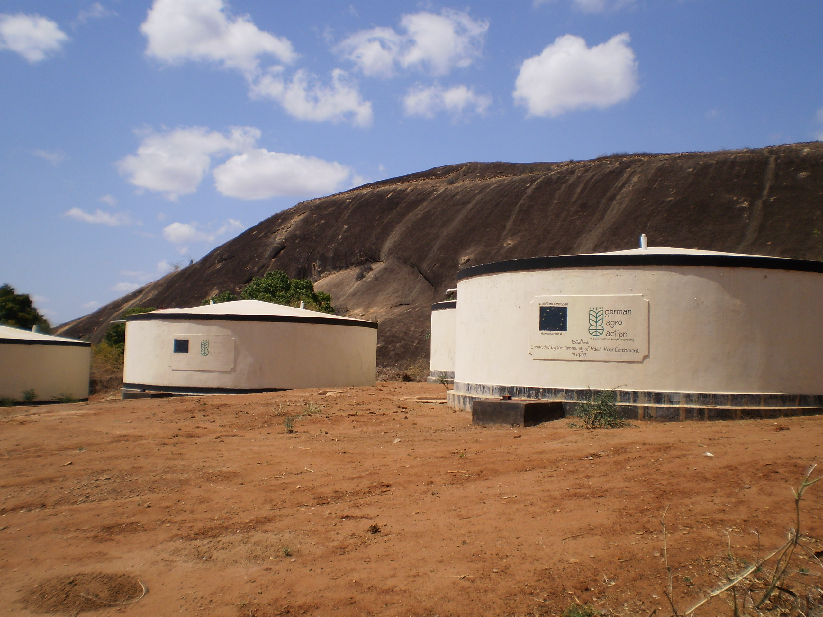
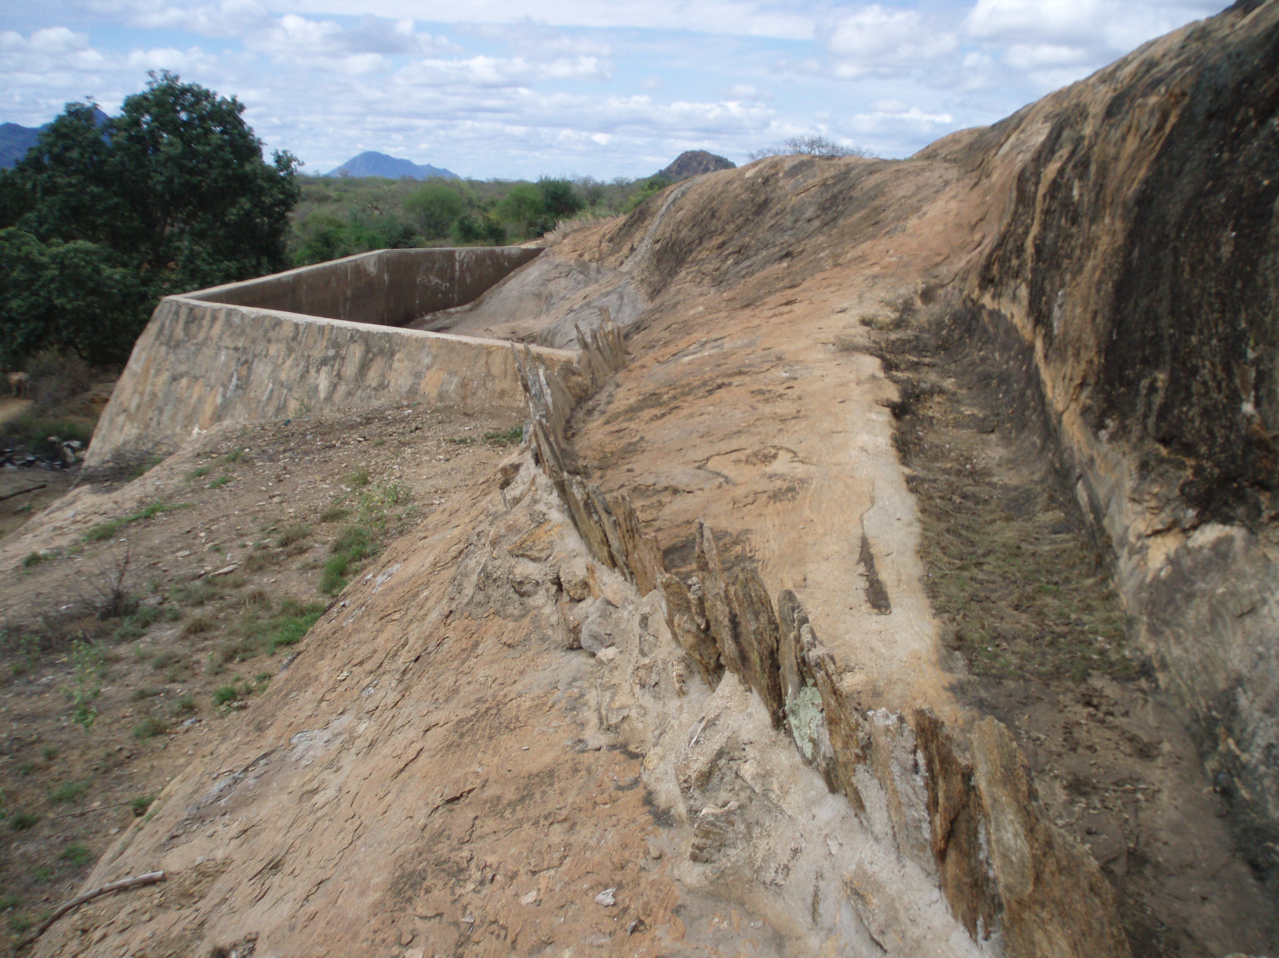
Retention

Slide 11
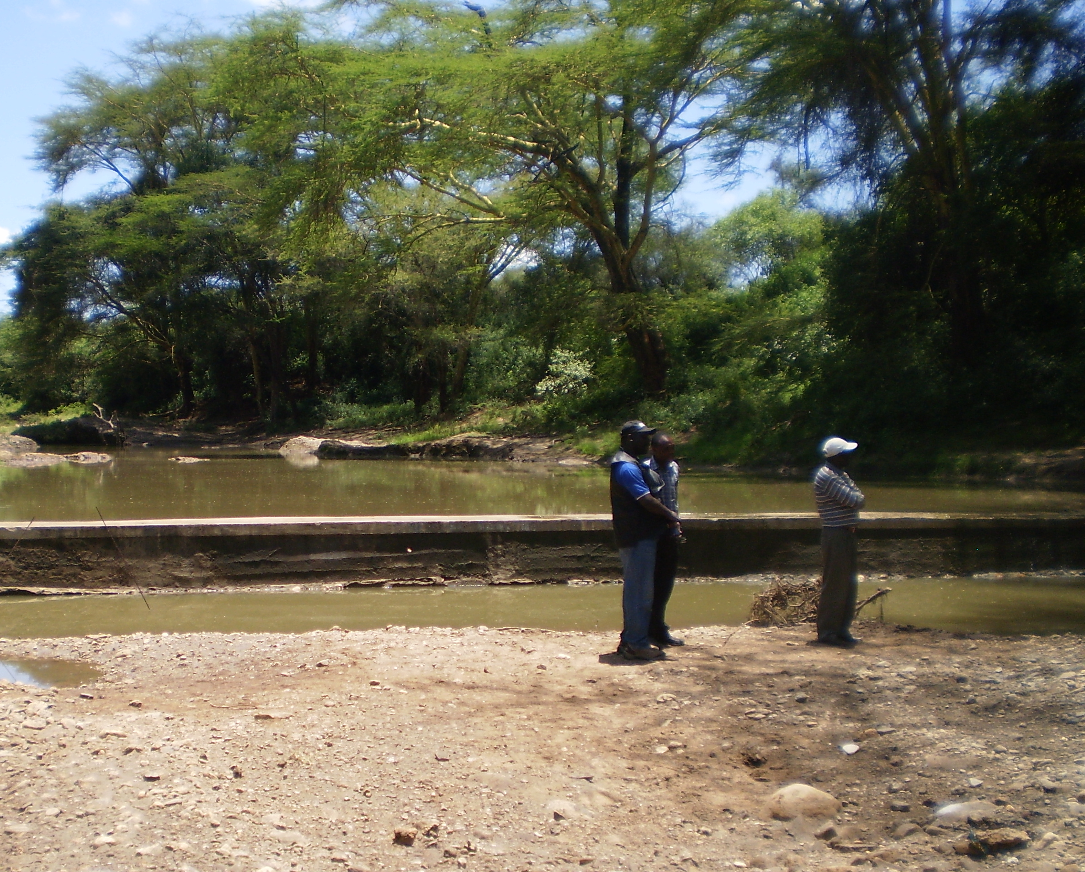
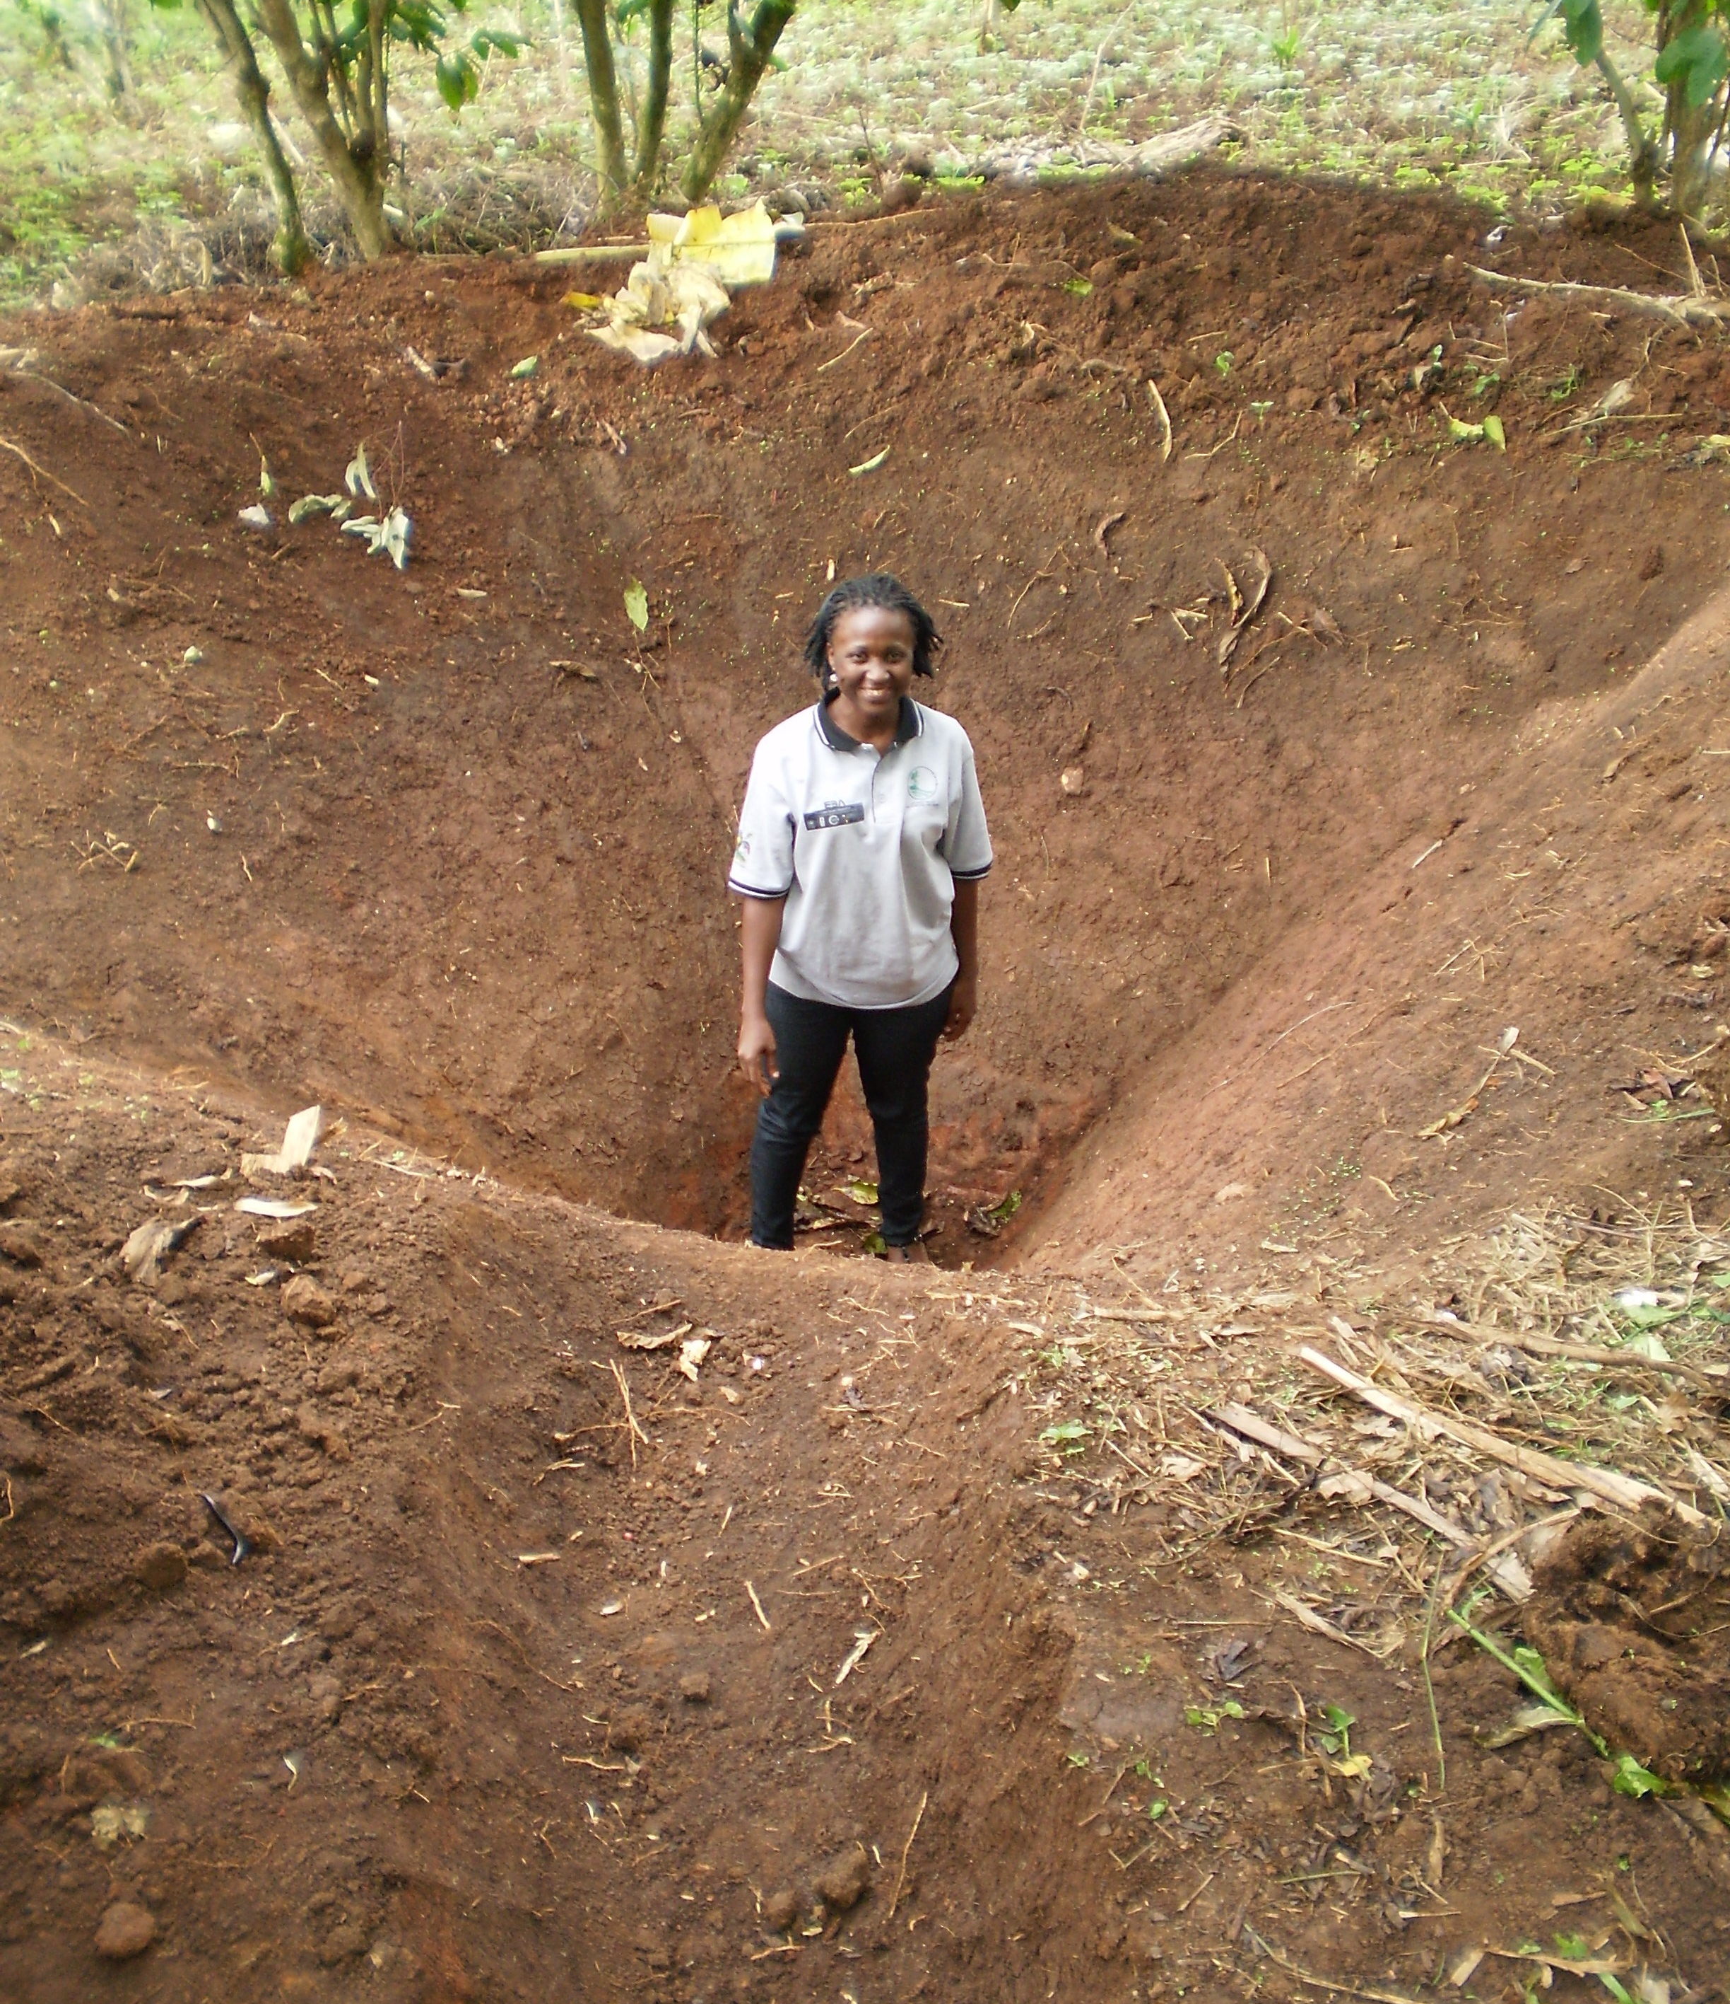
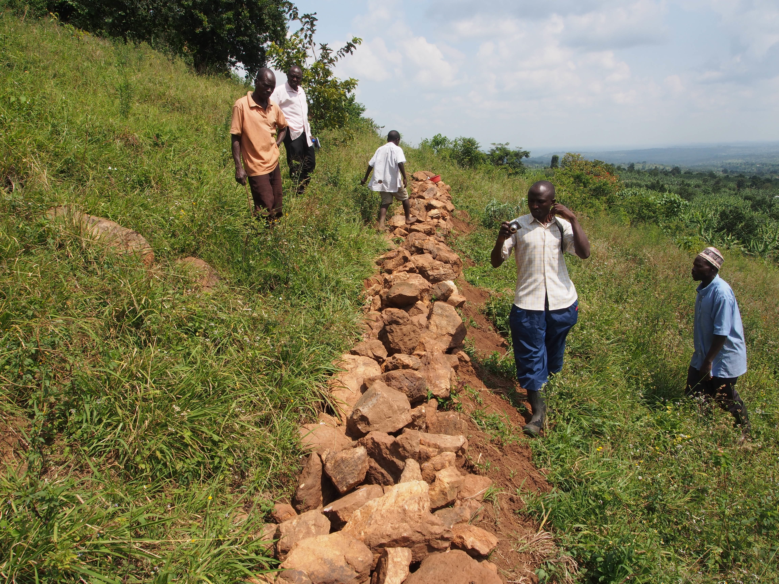
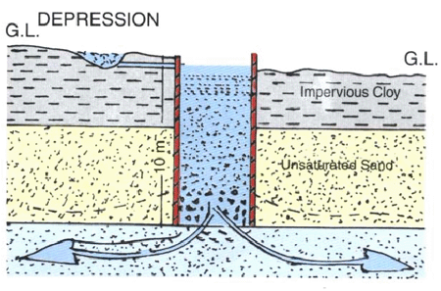
Recharge

Slide 12
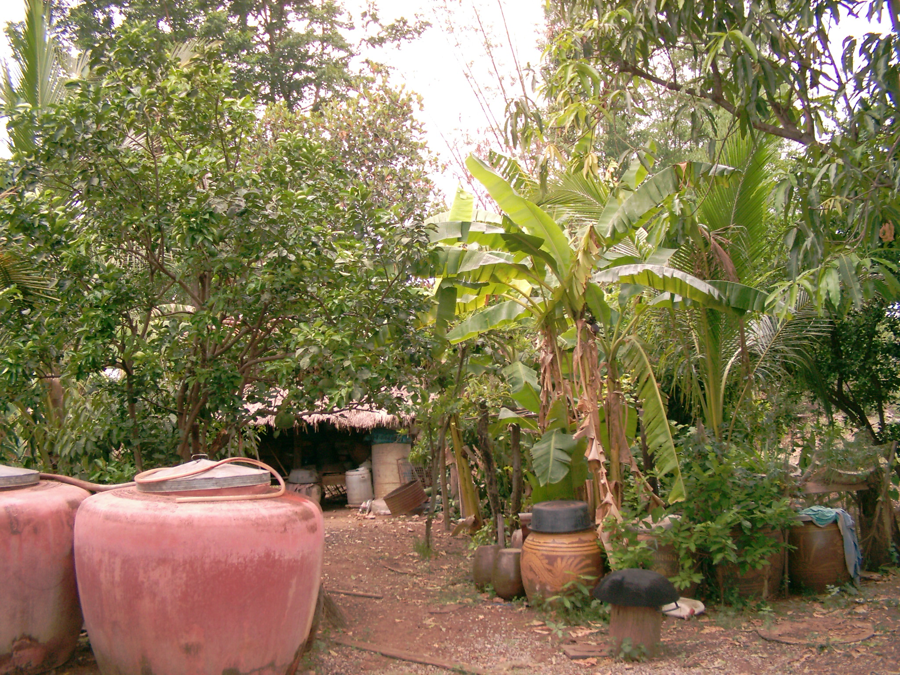
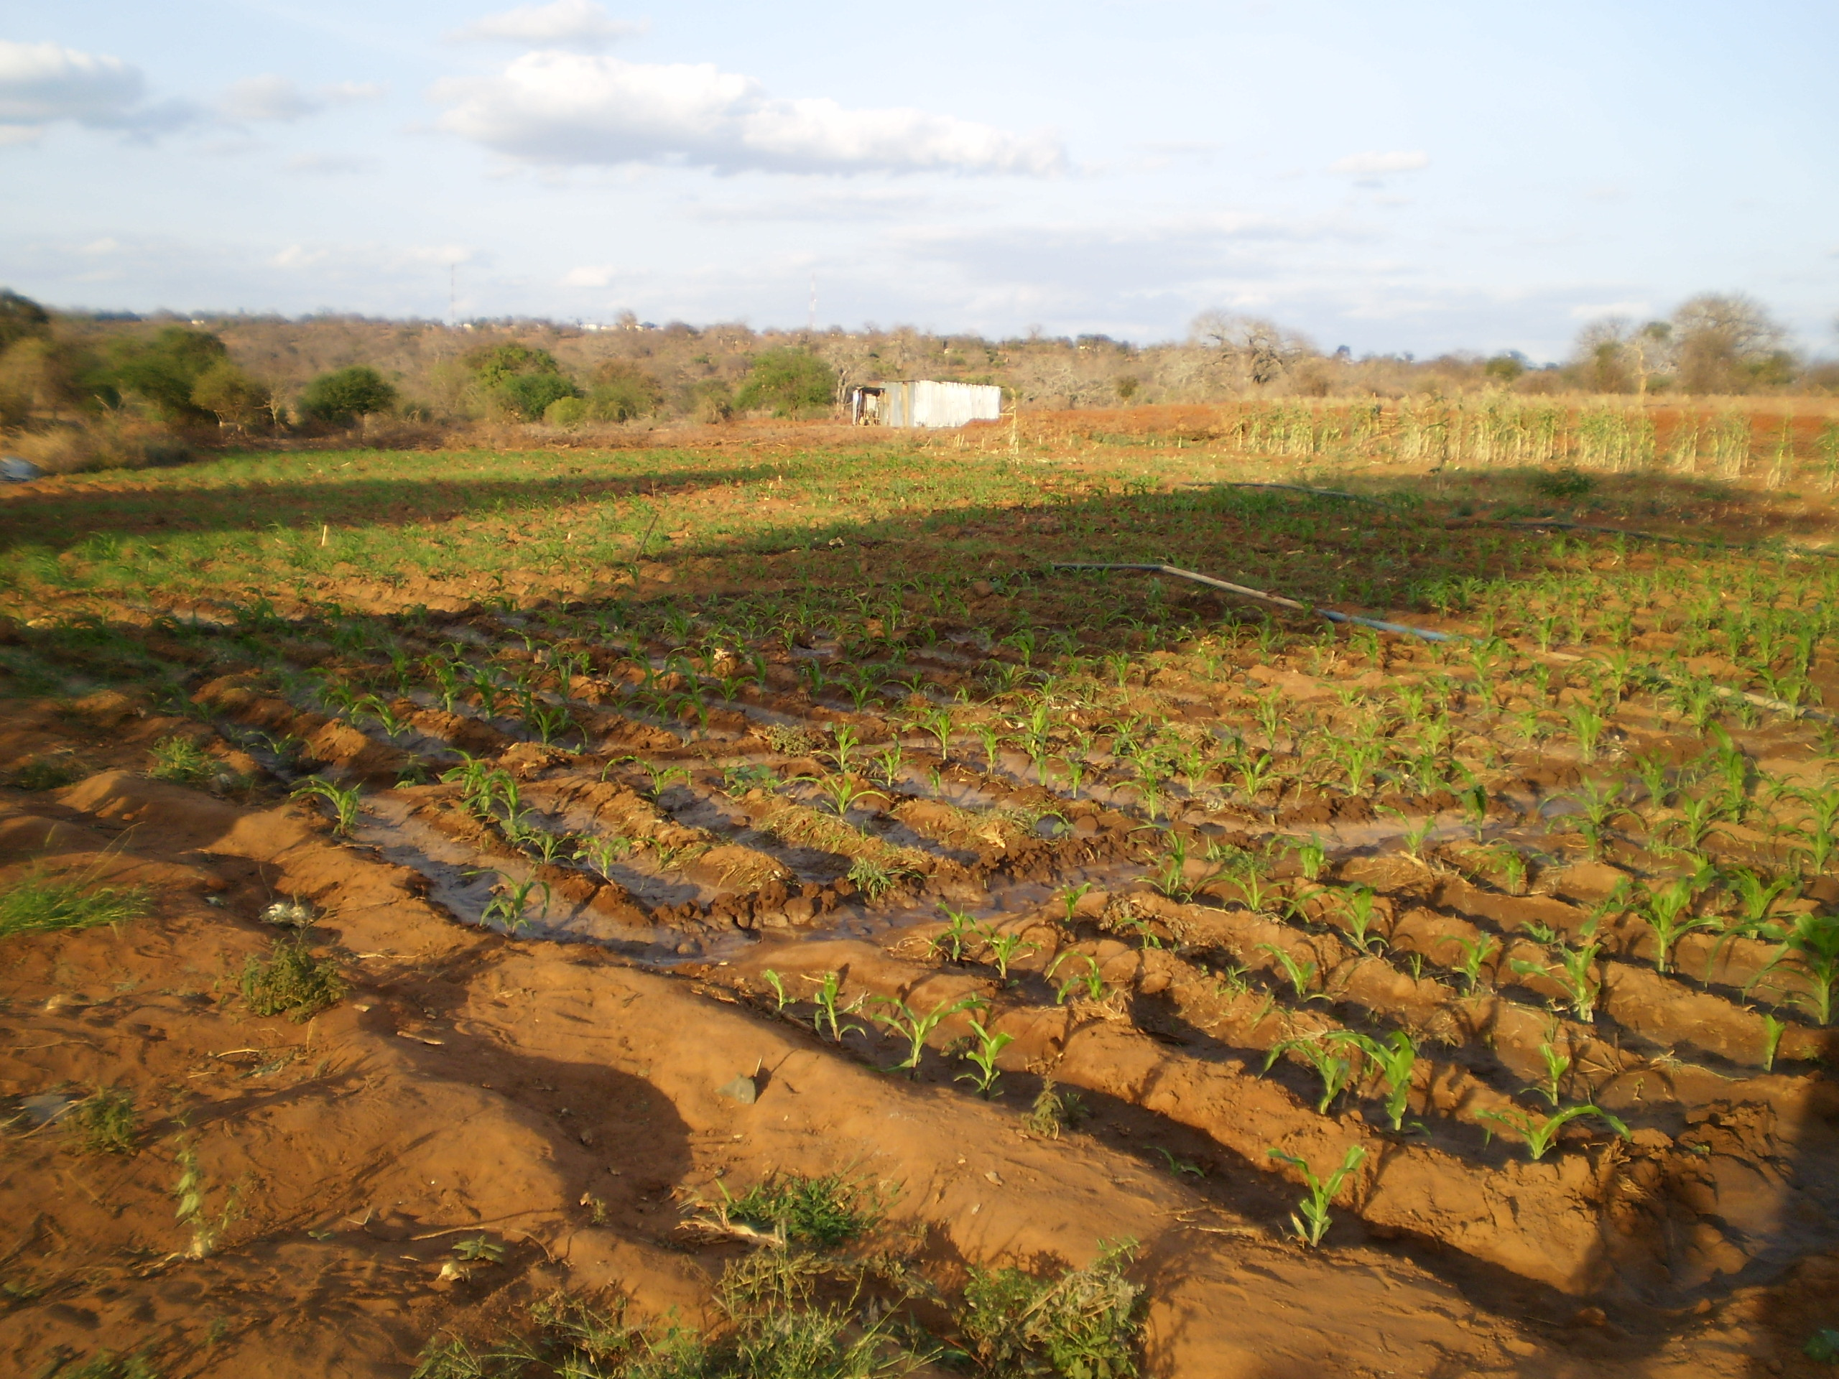
Re-use

Slide 13
Voorbeeld van landschapsaanpassingen
Zand dammen als Retention en Recharge

Slide 14
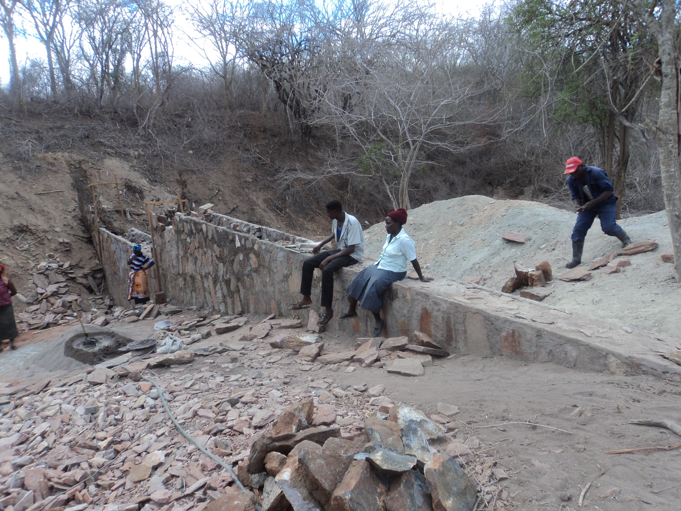
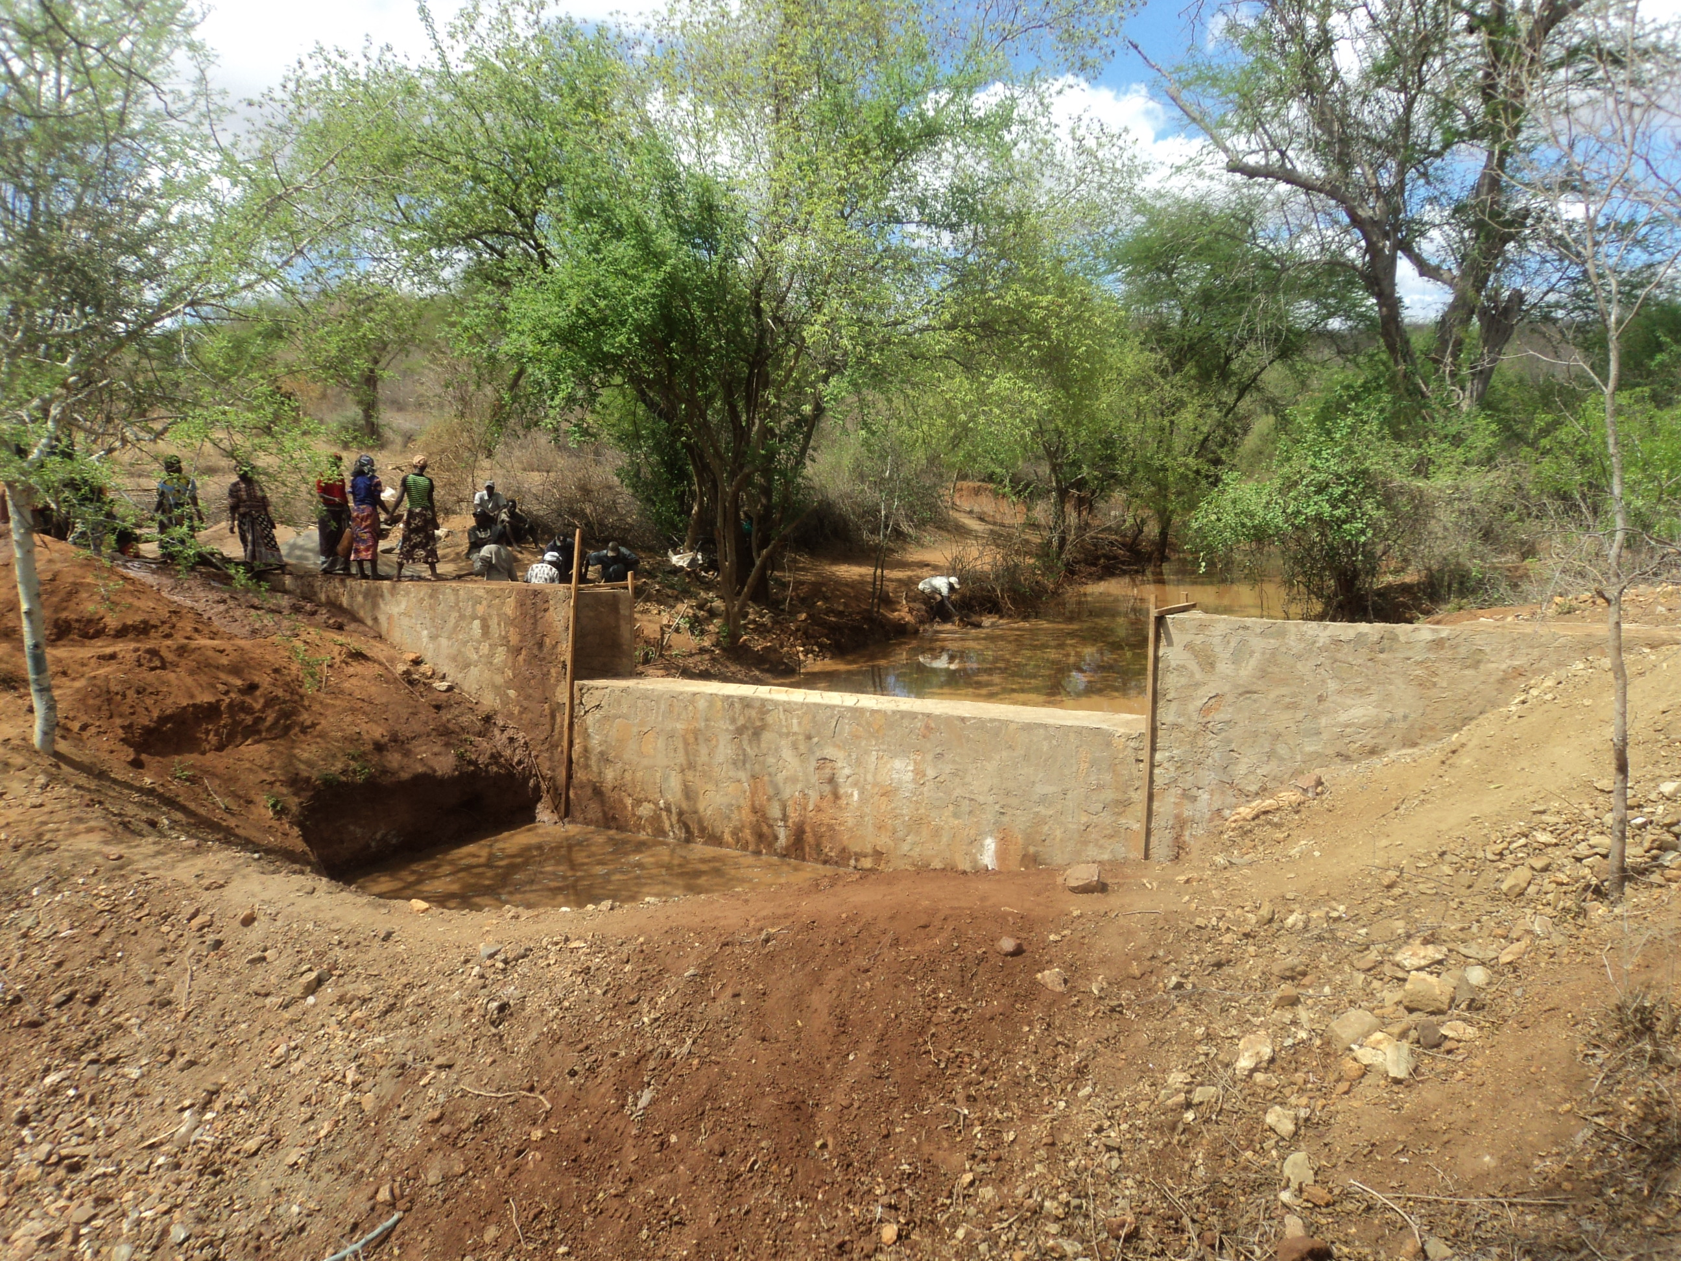
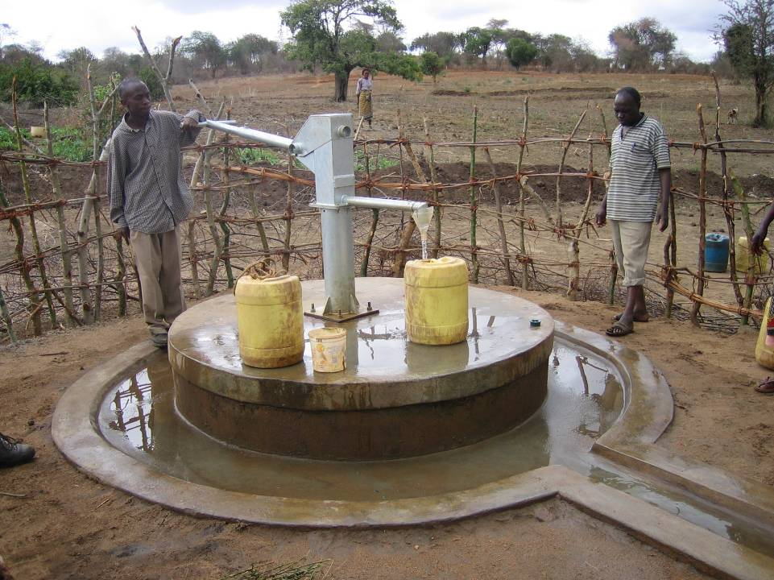
Zand dam

Slide 15
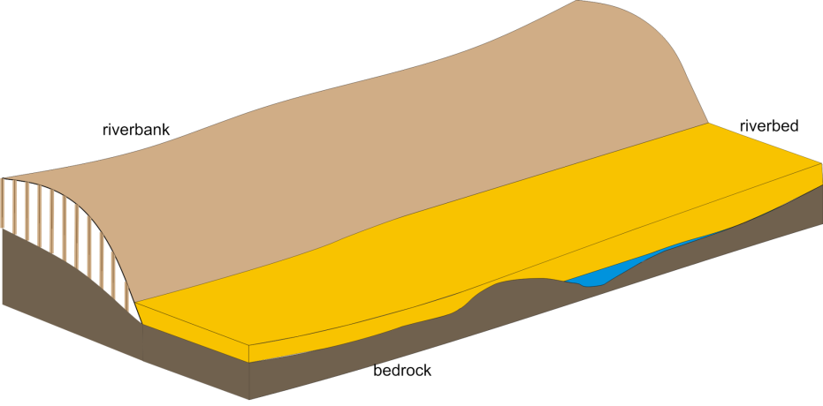
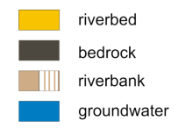
Domaines semi arides

Slide 16
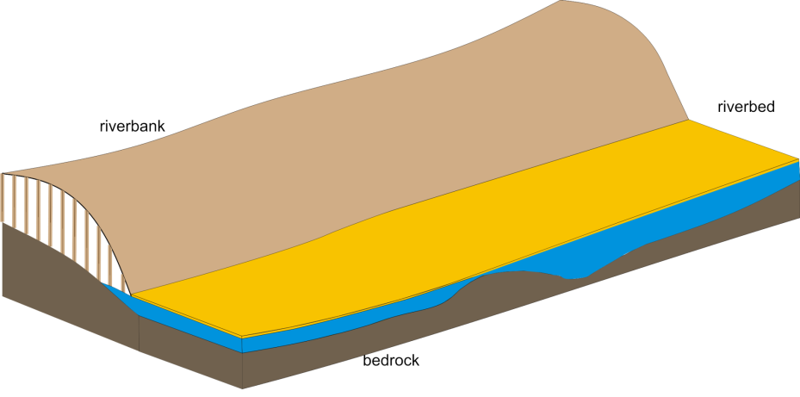

Slide 17
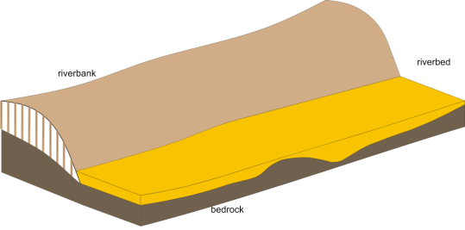
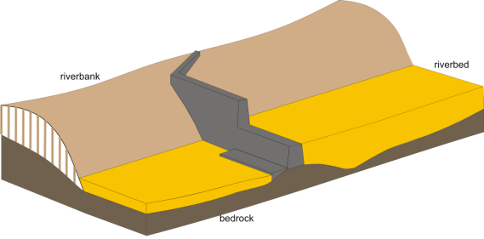

Slide 18
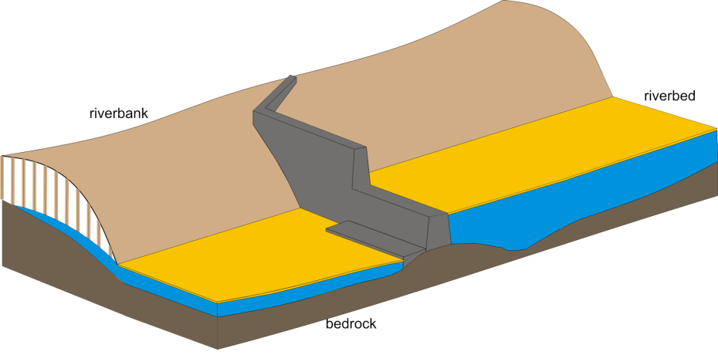
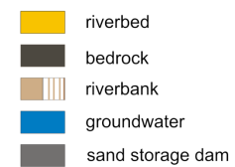

Slide 19
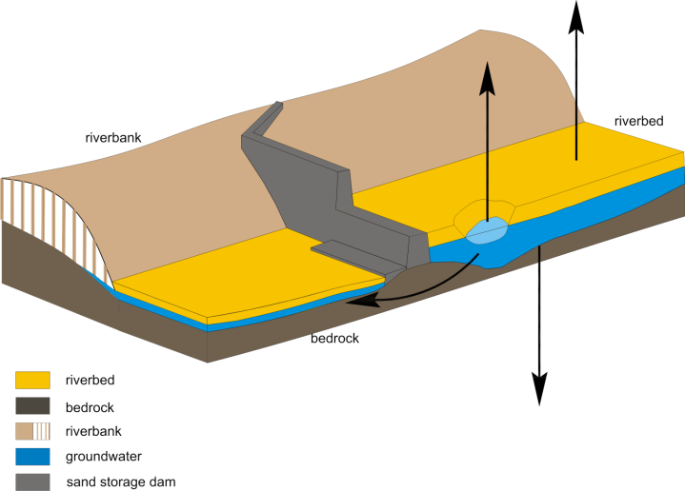
Saison sèche

Slide 20
Samenvatting van de aanpak
3R als waterontwikkelingsspoor

Slide 21
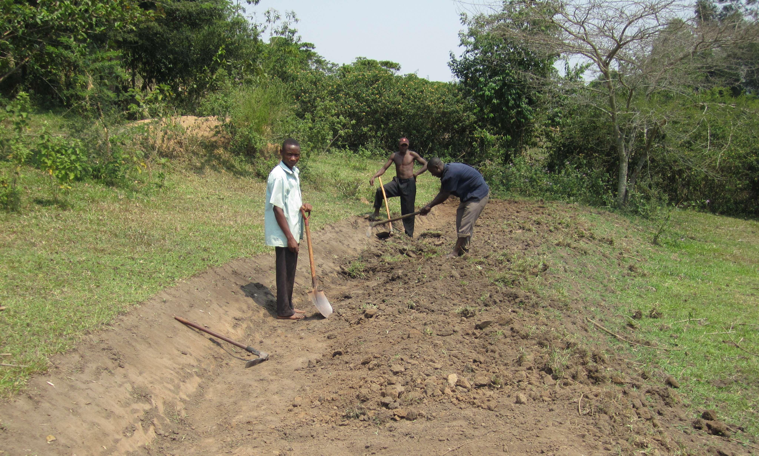
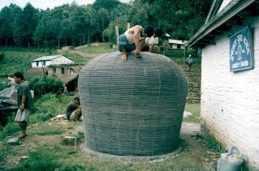
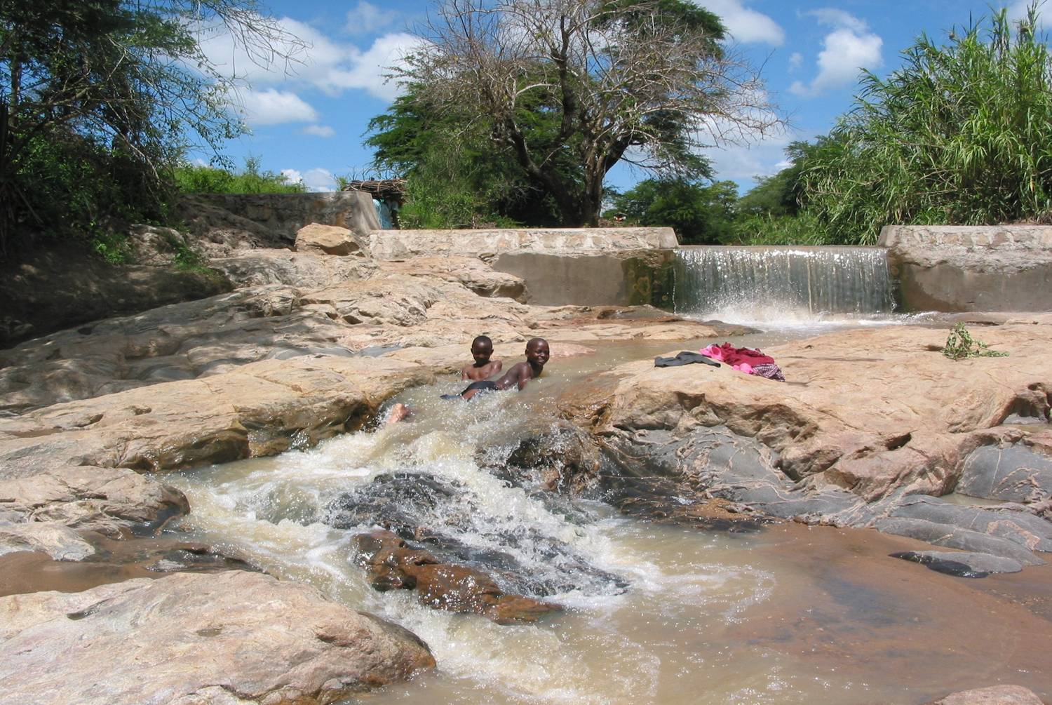
Aanpak
3R technologie past zich aan aan de lokale omstandigheden, er is geen ‘one size fits all’ zoals bij boorputten
Afstemming op de behoefte en de capaciteiten van de locale bevolking, Proberen te bouwen op de lokale capaciteiten
In plaats van ongelimiteerde grond water onttrekking is er een afstemming tussen behoefte aan water en potentieel tot opslag

Slide 22
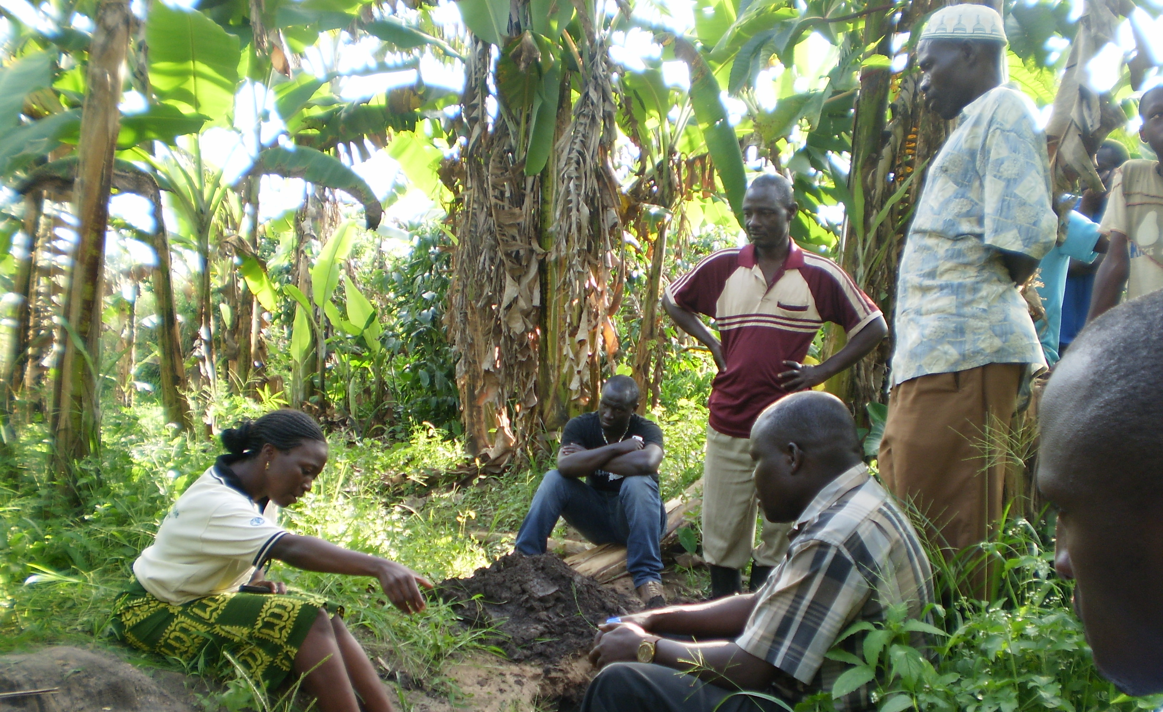
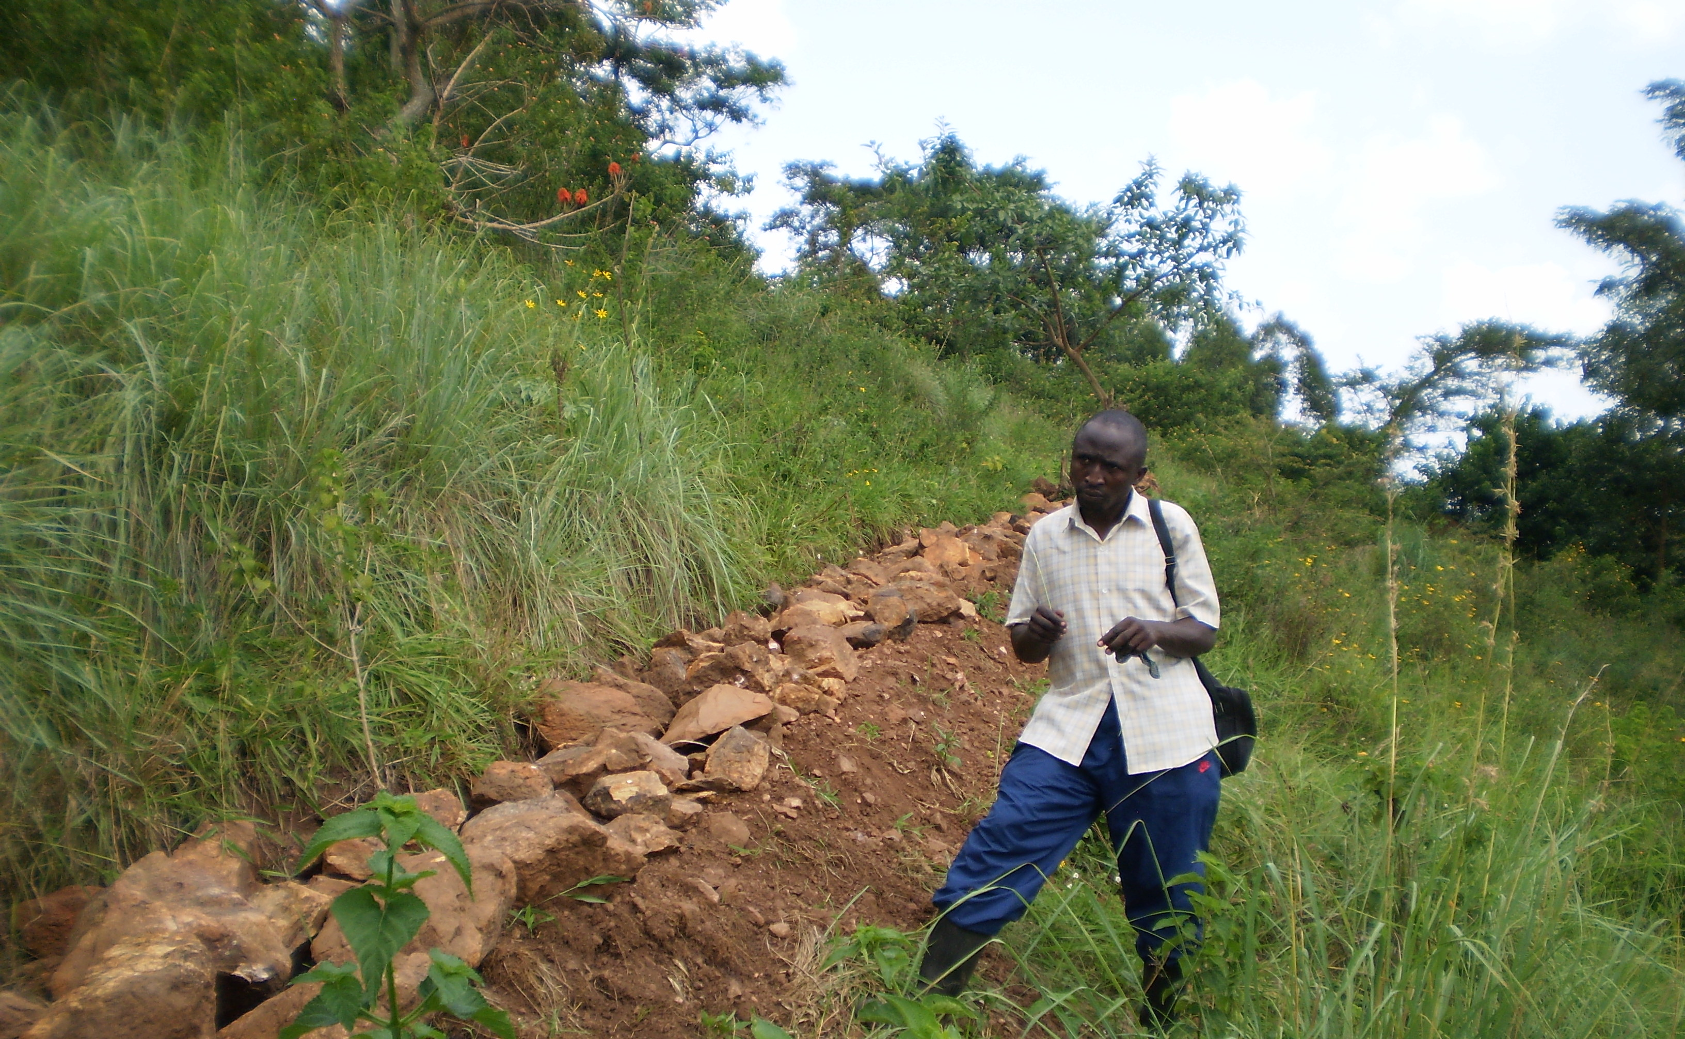
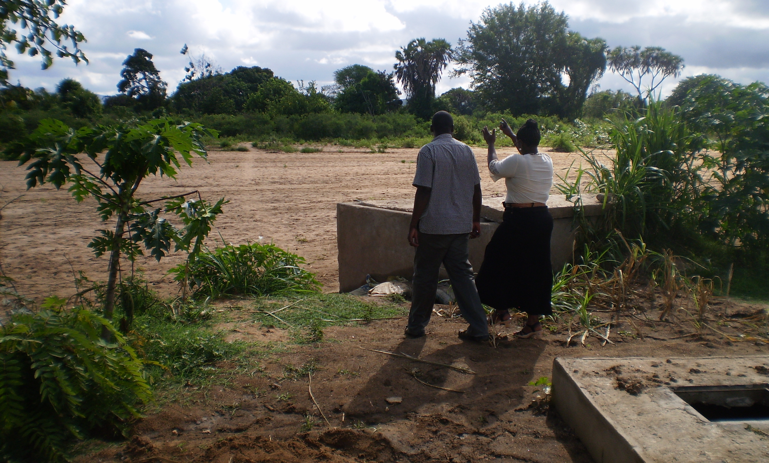
Voordelen
Afgestemd op de lokale bevolking
  Kleinschalig en decentraal projecten, geen afhankelijkheid van grote instituties. Vaak een uitbreiding van wat de lokale bevolking al weet (b.v. birkads of Fanya Juu
Vriendelijk voor de omgeving
  Geen uitputting van fossiel grondwater, gebruik van zout grondwater. Houdt water in de omgeving voor landschap herstel, bijvoorbeeld ook voor landbouwgrond verbetering
Geen tot weinig onderhoud.
Technologie kan complex zijn maar is soms zelfs onzichtbaar

Slide 23
